Slide 1

FARSA ELEKTORALE ME VOTEN E DIASPORES RASTI GREQISE
ZGJEDHJET PARLAMENTARE
11 MAJ 2025

Slide 2
RAMA PERGJEGJES I FARSES ZGJEDHORE ME VOTEN E DIASPORES

Slide 3
3 Maj: Rama thirrje emigrantëve: Në Greqi u bë një mishmash me ndarjen e zarfeve! Shkoni merreni vetë (VIDEOsec 19)
Menjwherw pas kwtij mesazhi tw Ramws, u rrit ndjeshwm numri I zarfeve ta ardhura nga Greqia, ndwrkohw qw vendet e tjera mbajtwn mesatarene mwparshme ditore

Slide 4
NUMRI I ZARFEVE TE ARDHURA NGA GREQIA
Mesatarja ditore e Greqisw:
- pwr periudhwn 20 prill - 5 maj: 1.133 zarfe
- pwr periudhwn 6 - 9 maj: 5500 zarfe
- datw 7 maj: 6967 zarfe
- datw 8 maj: 6967 zarfe
- datw 9 maj: 3188 zarfe
- datw 10 maj: 5670 zarfe
- datw 11 maj: 4415 zarfe

Slide 5
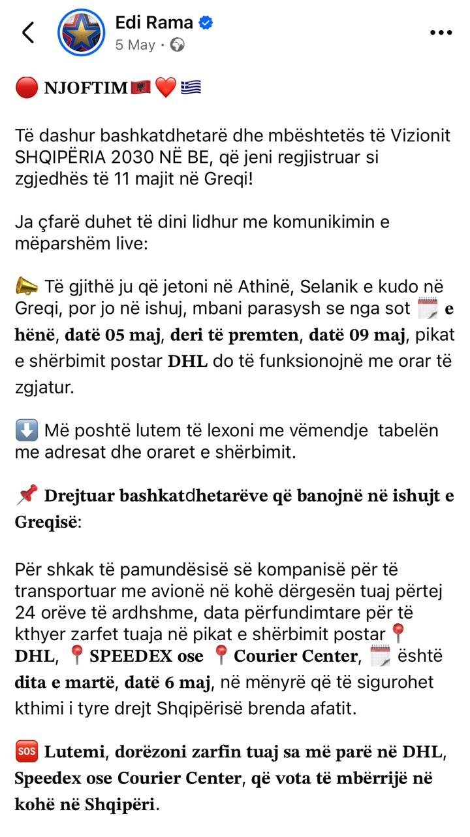
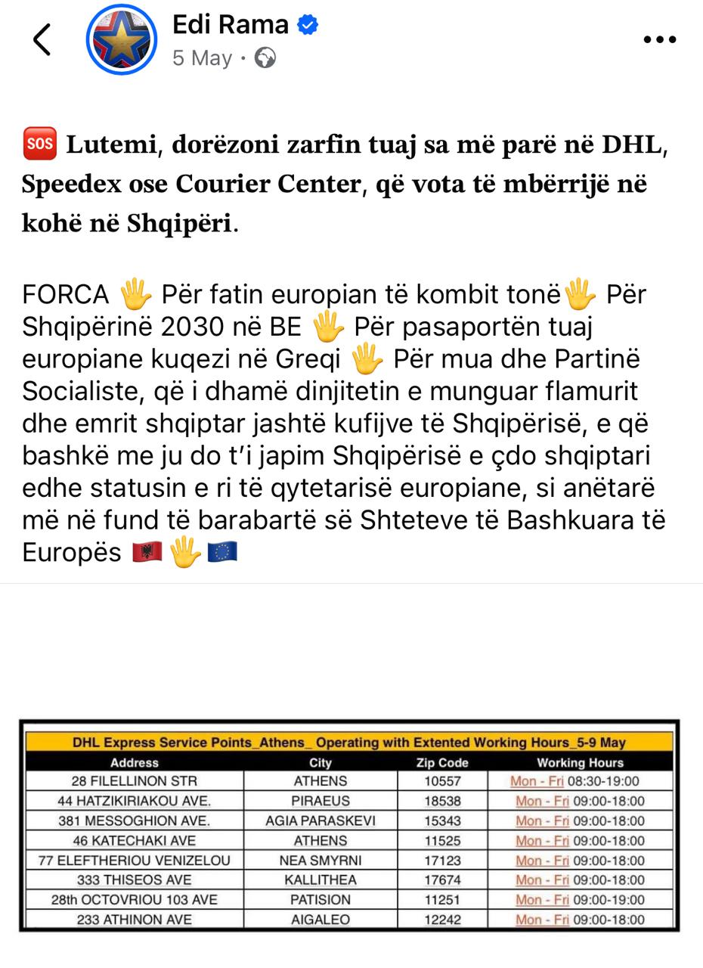

Datw 5 maj:
POROSI E RAMES TE PERDOREJ POSTA E NENKONTRAKTUAR NGA DHL – EDHE PSE ISHTE SHKELJE E KONTRATES!!!

Slide 6
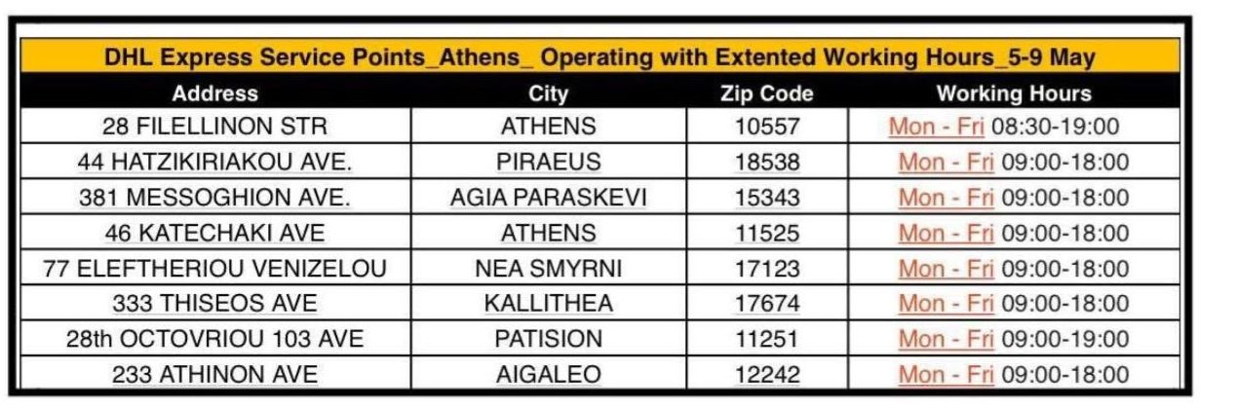

ORARET E PUBLIKUARA NGA EDI RAMA NE FB E TIJ:

Slide 7
NE DATEN 10 MAJ DHL KA QENE PUSHIM!!!!
JANE QINDRA E QINDRA ZARFE QE FIGUROJNE QE JANE “DOREZUAR” NE DATE 10 MAJ….
JANE FALSIFIKUAR FIRMAT? APO ESHTE FALSIFIKUAR DOKUMENTACIONI I DHL?
KUSH JANE PERGJEGJESIT???

Slide 8
PSE DHL REFUZON TE DOREZOJE INFORMACIONIN PER KTHIMIN E ZARFEVE EDHE PAS DISA KERKESAVE NGA PD!!!???

Slide 9
ME POSHTE DISA FATURA TE DHL PER ZARFET QE “JANE DOREZUAR” NE DATE 10 MAJ

Slide 10
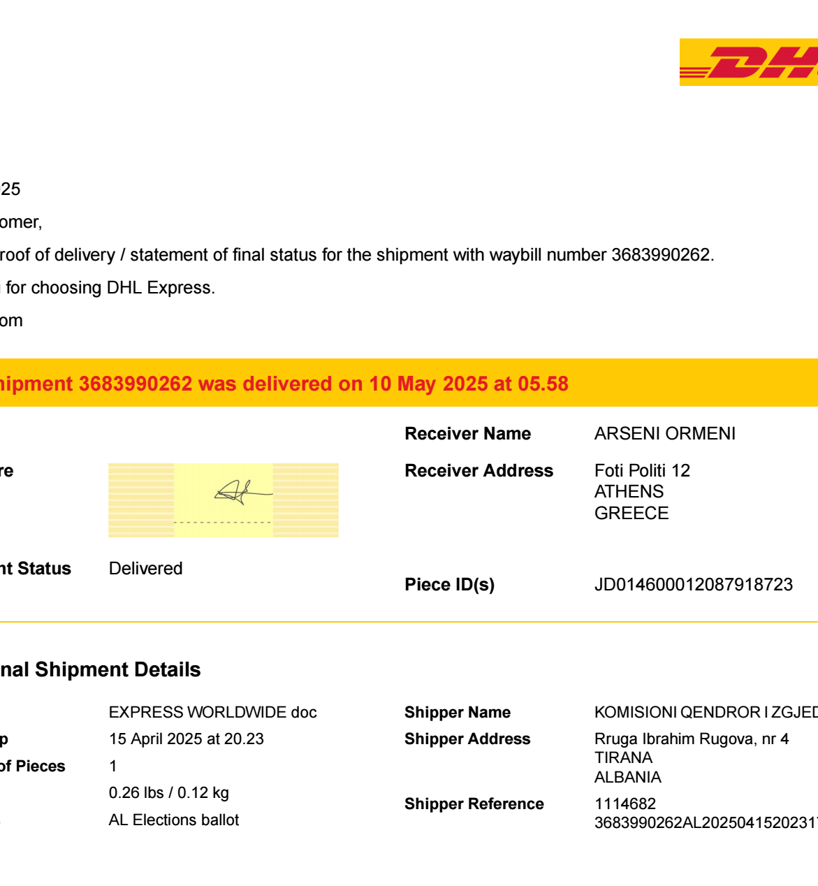
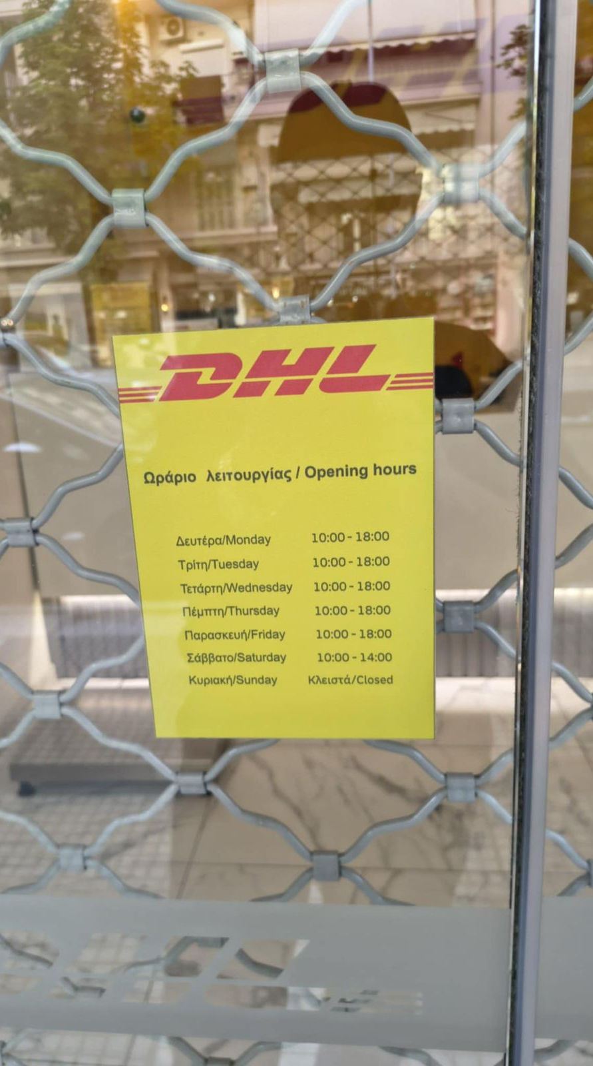




Slide 11
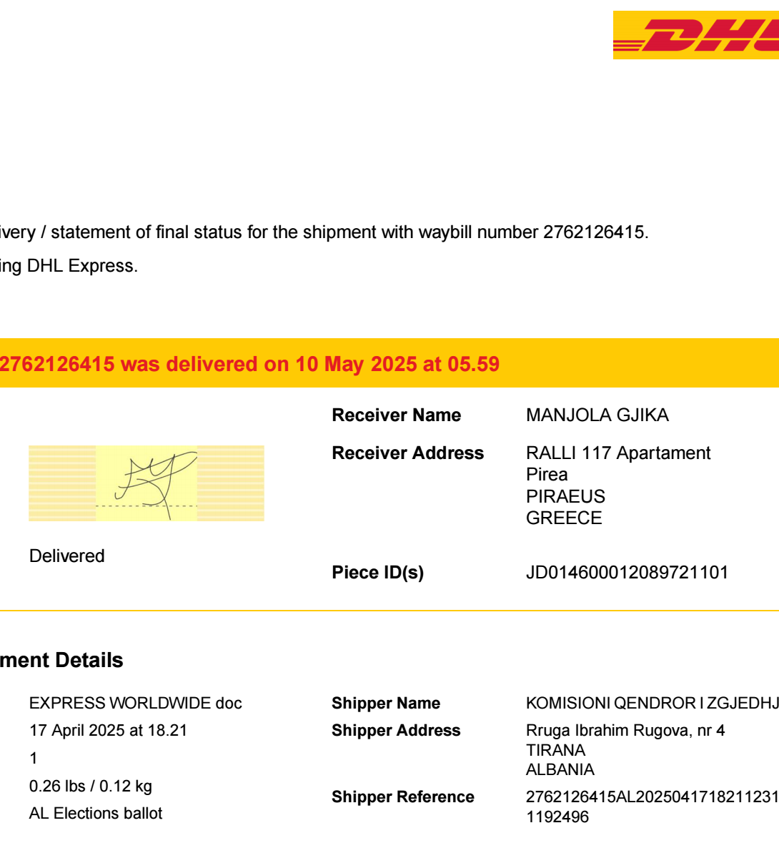



Slide 12
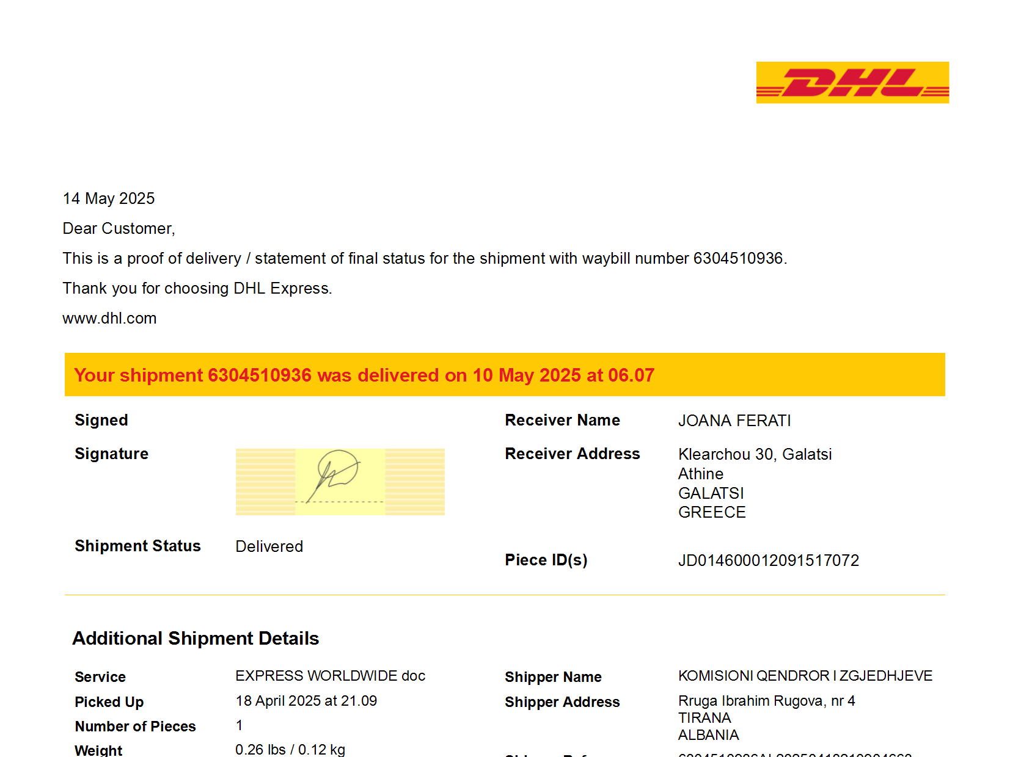




Slide 13
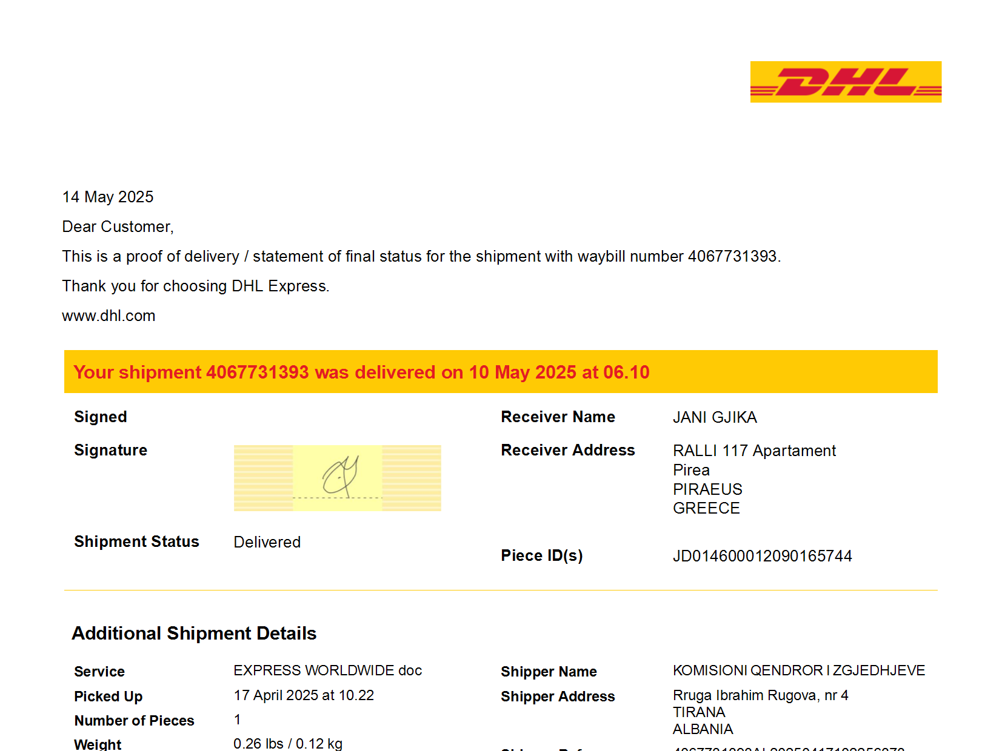




Slide 14



Slide 15
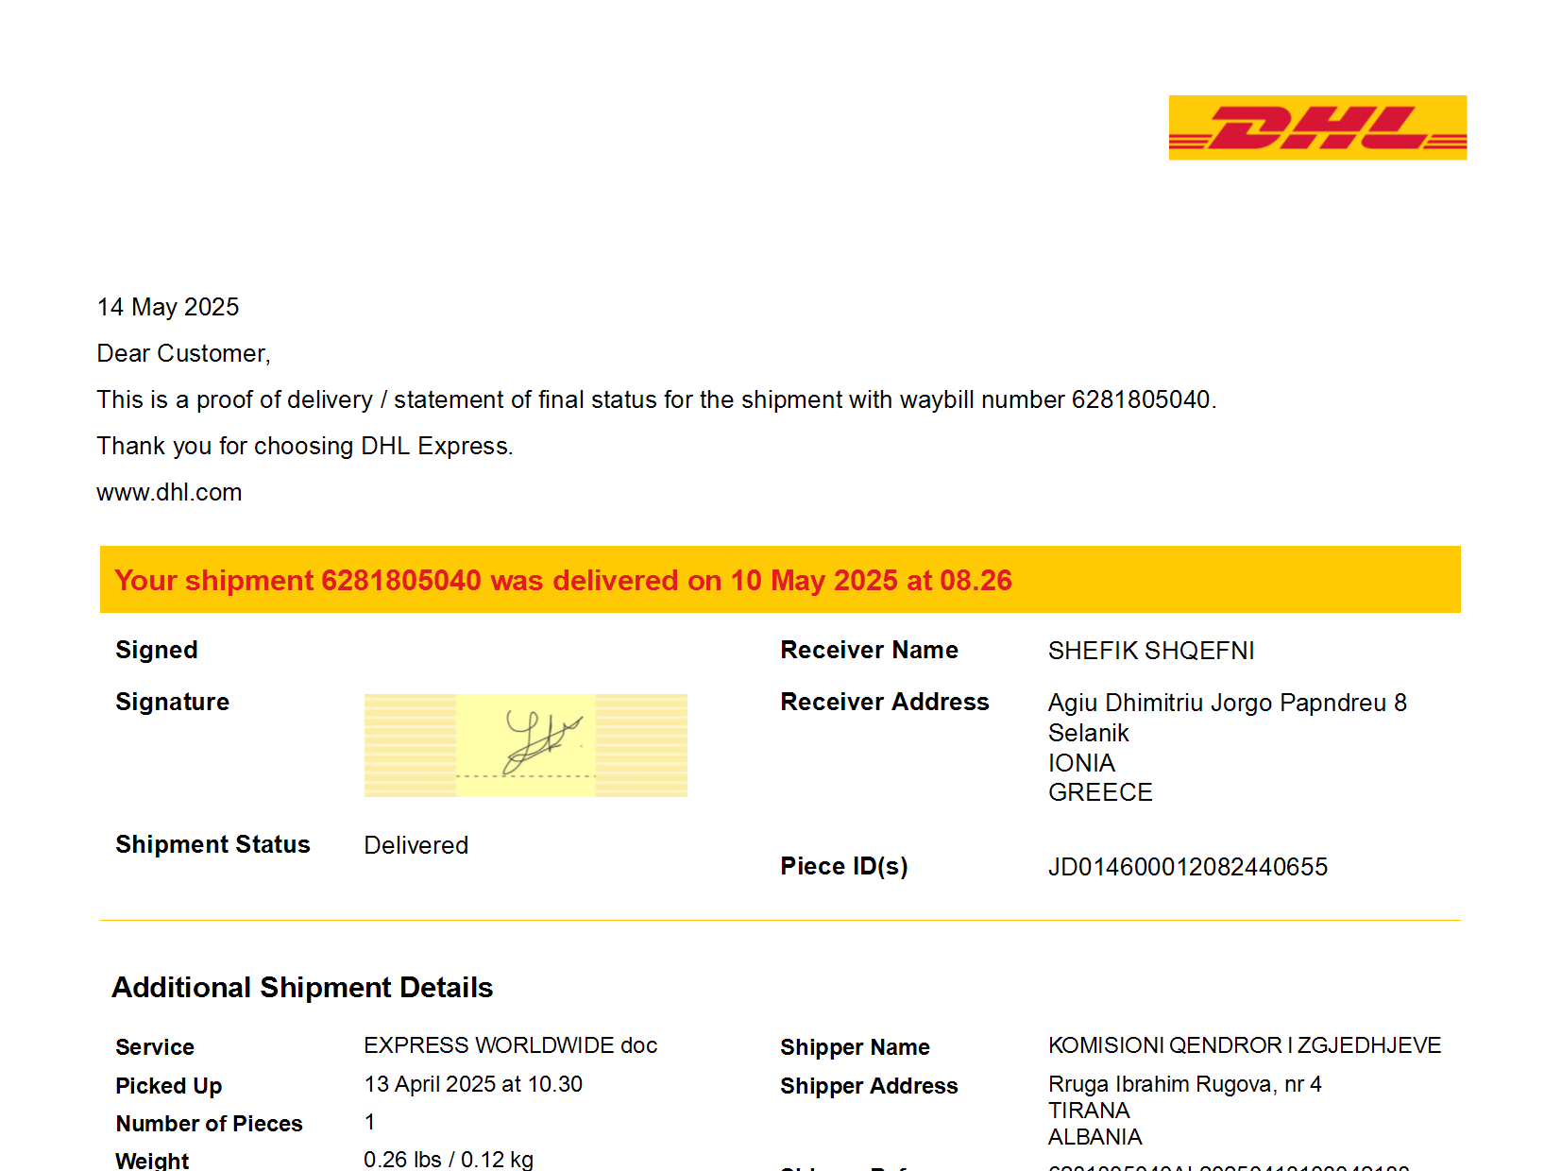


Slide 16
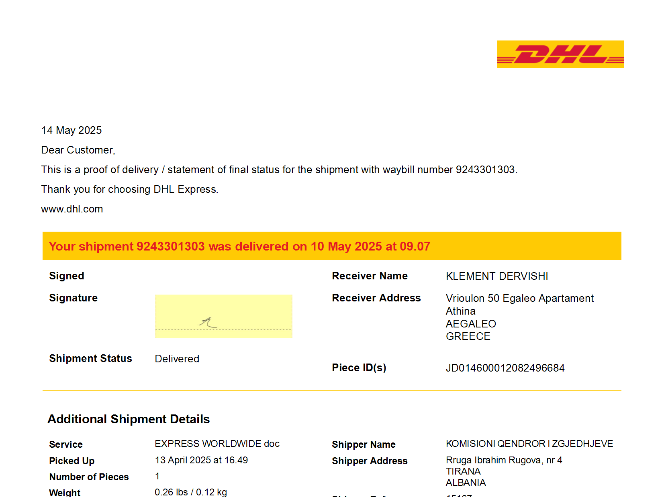


Slide 17
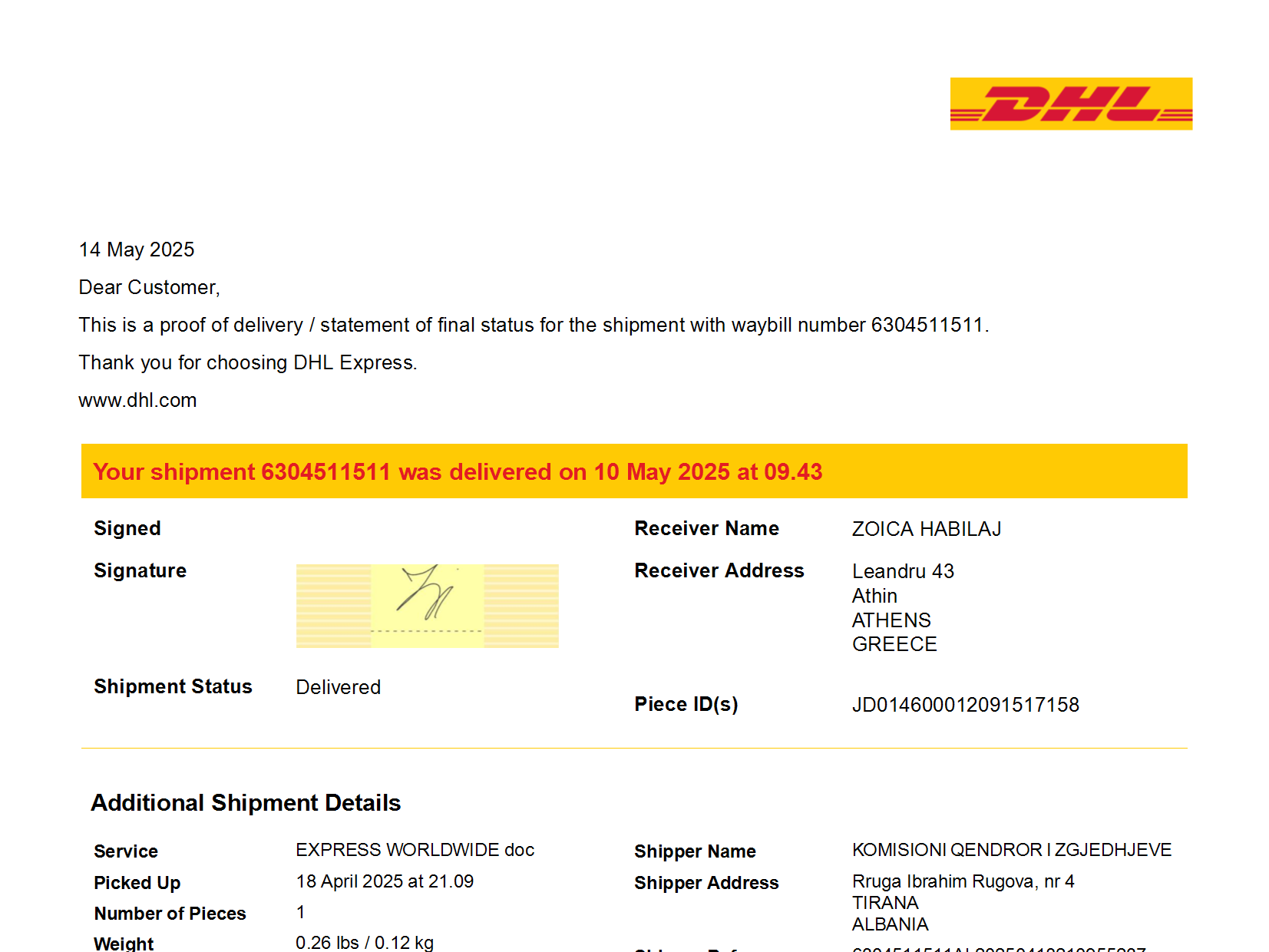


Slide 18



Slide 19
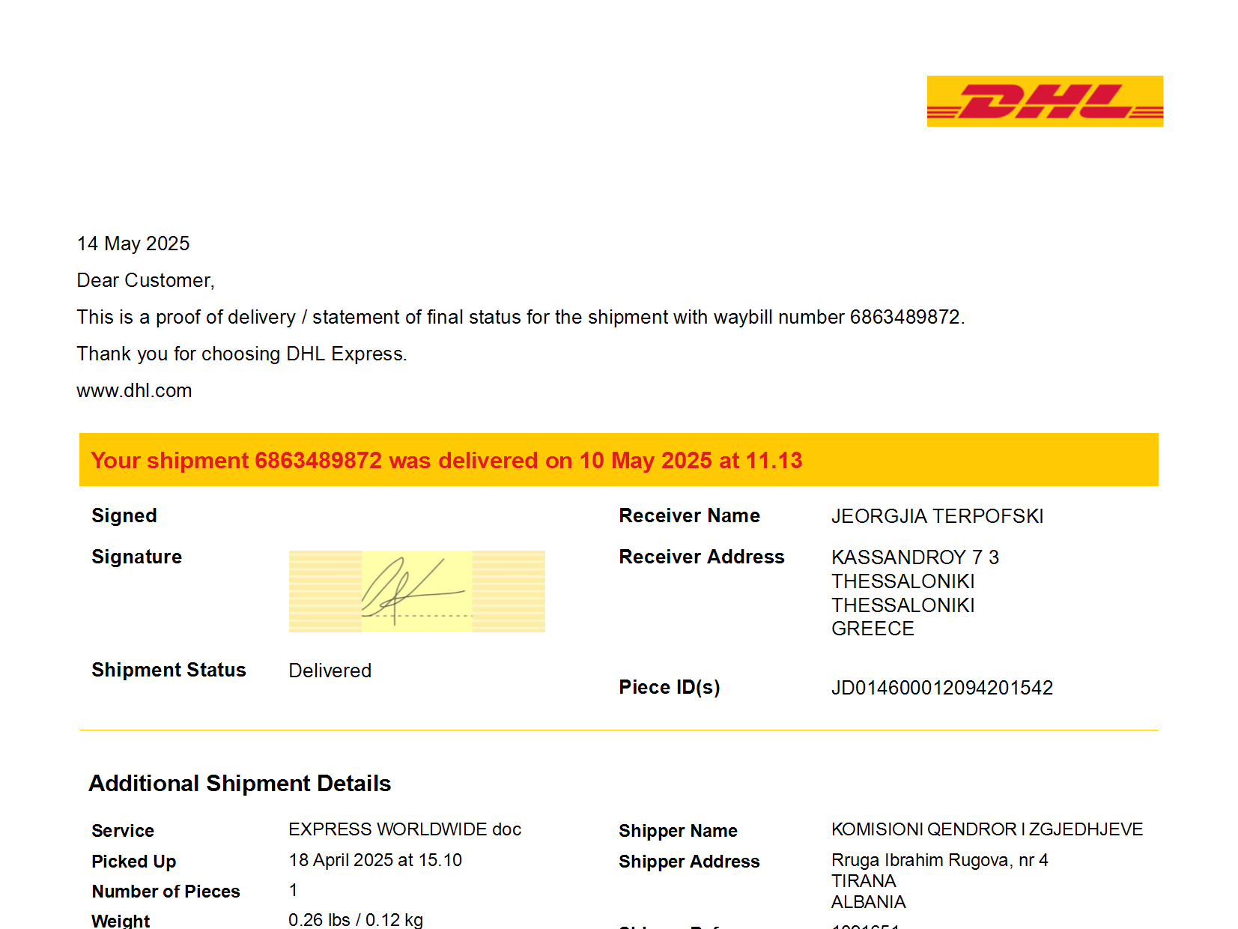


Slide 20



Slide 21



Slide 22
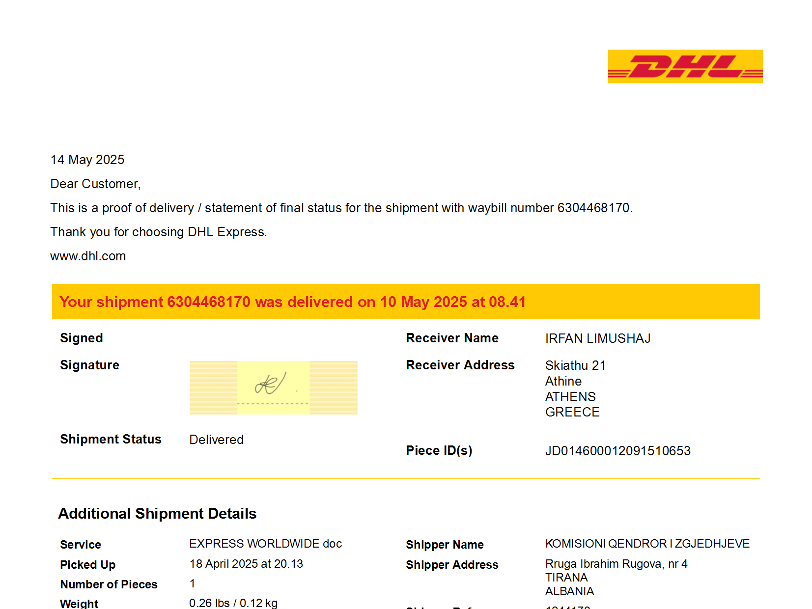


Slide 23



Slide 24



Slide 25




Slide 26



Slide 27
FJONGO NË VEND TË FIRMËS

Slide 28
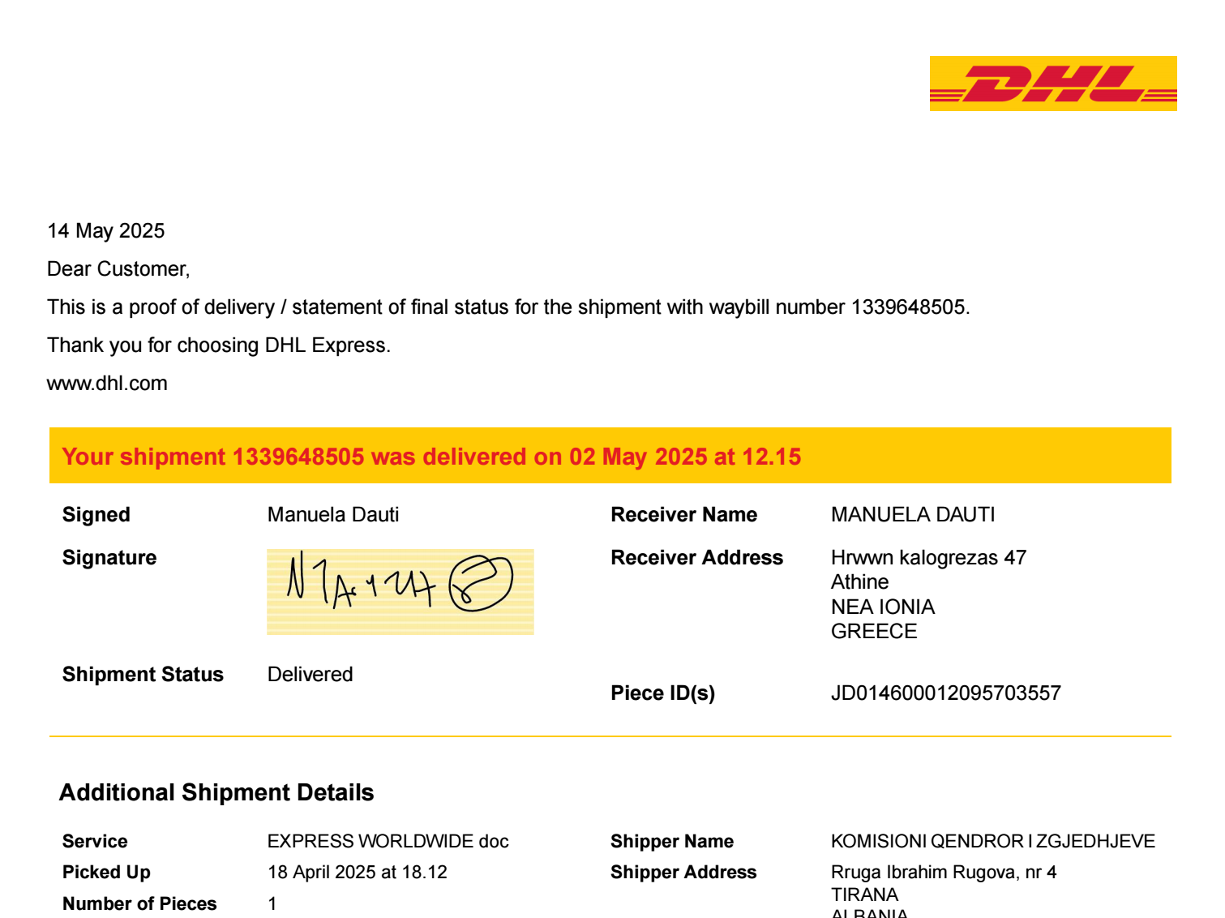
FJONGO NË VEND TË FIRMËS

Slide 29
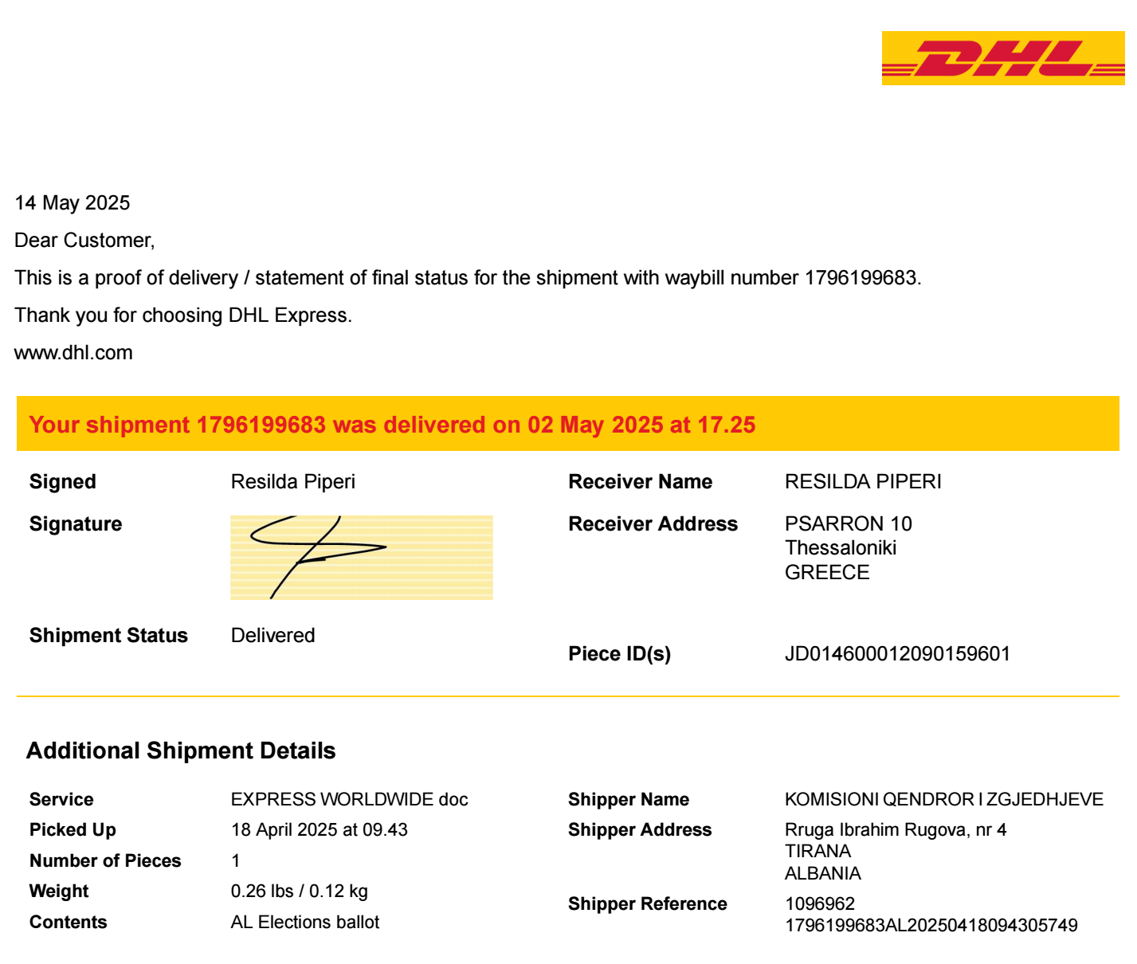
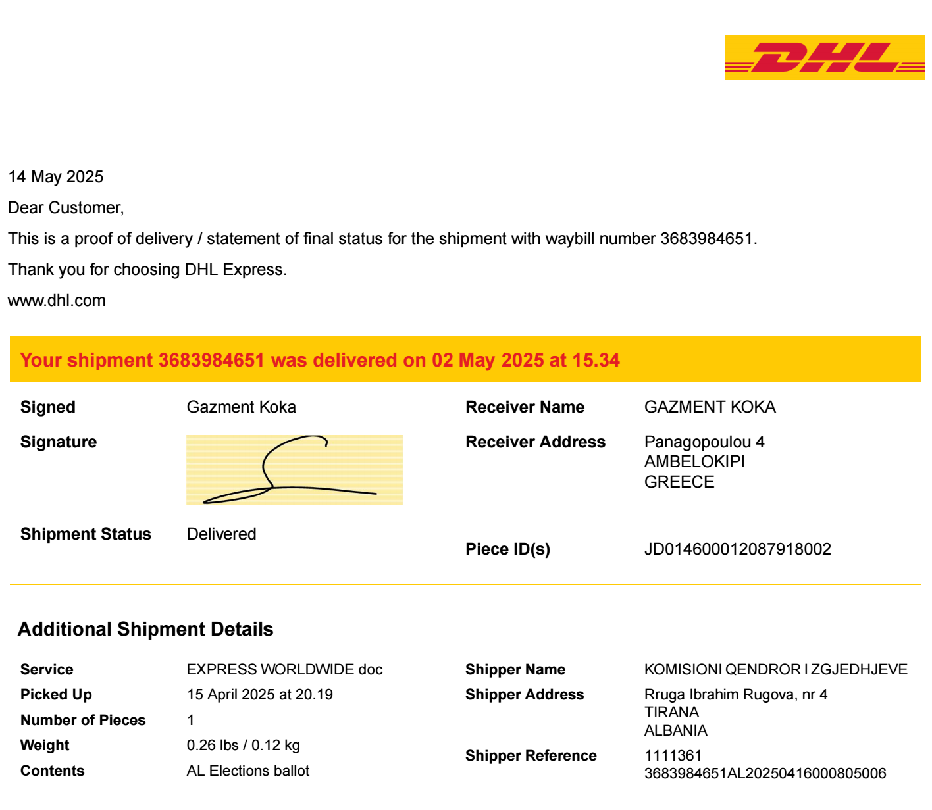
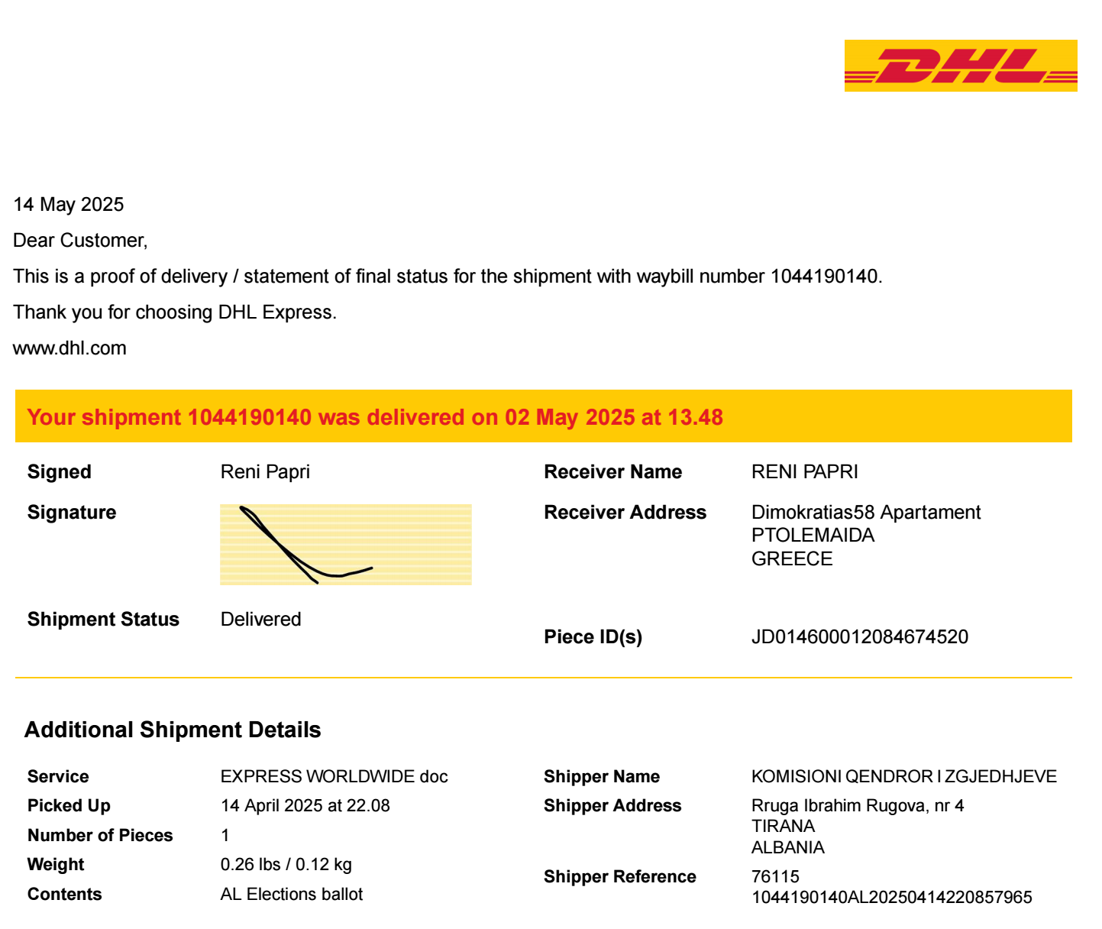
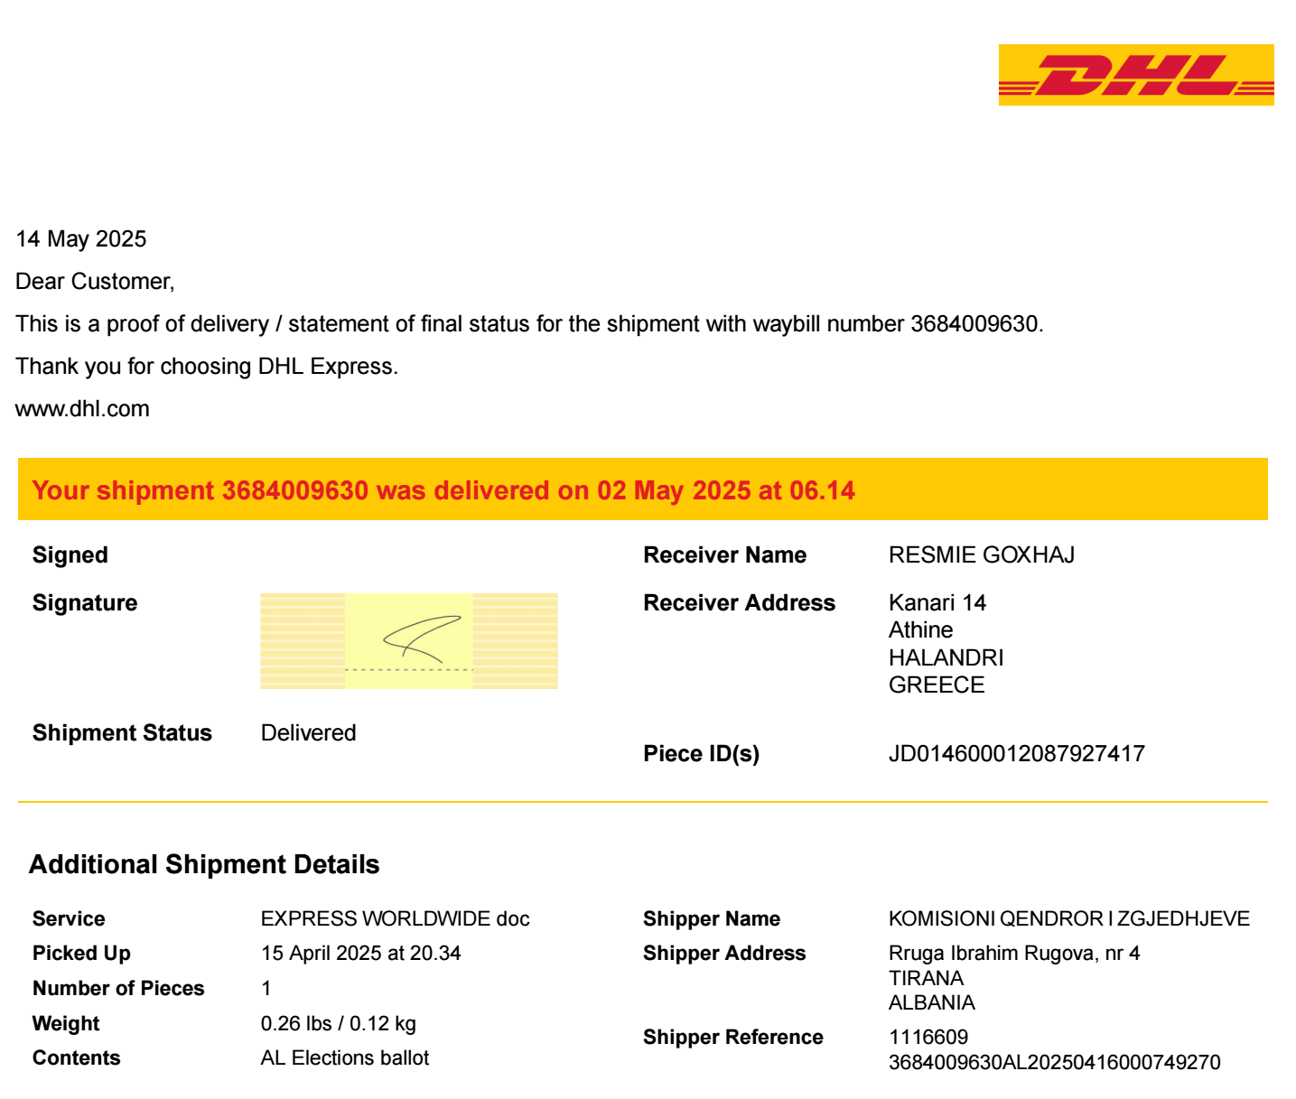
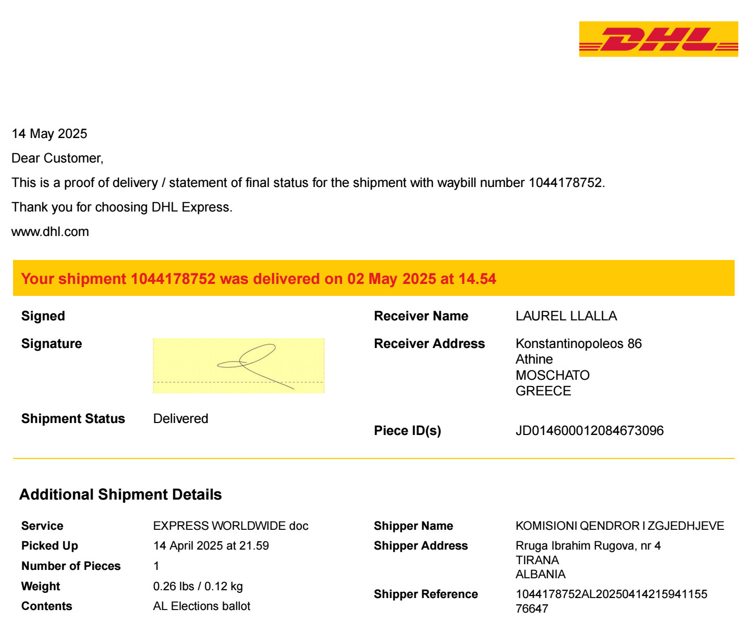
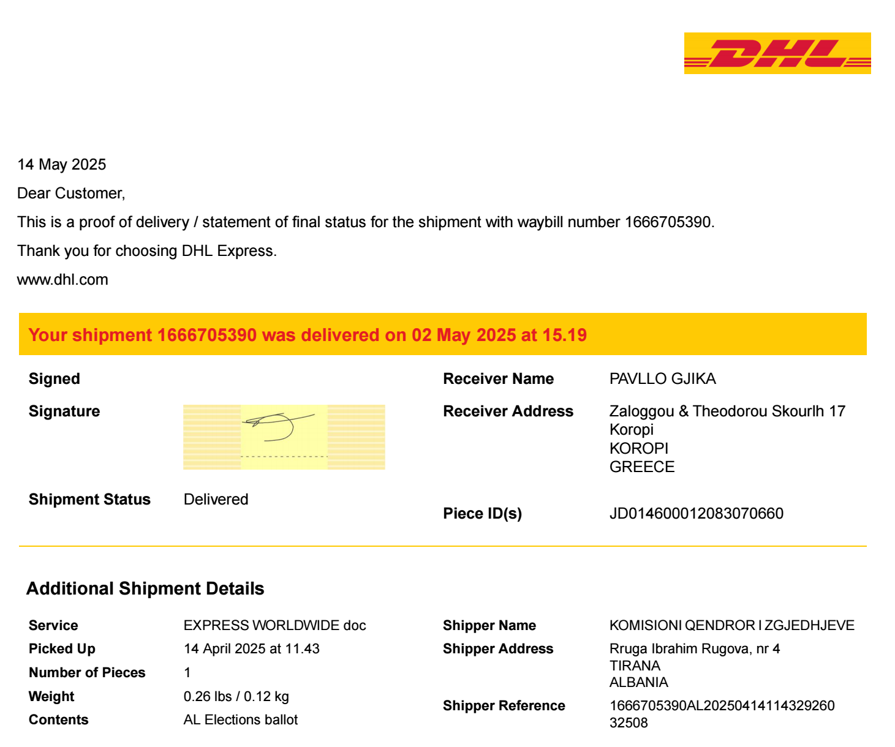

Slide 30
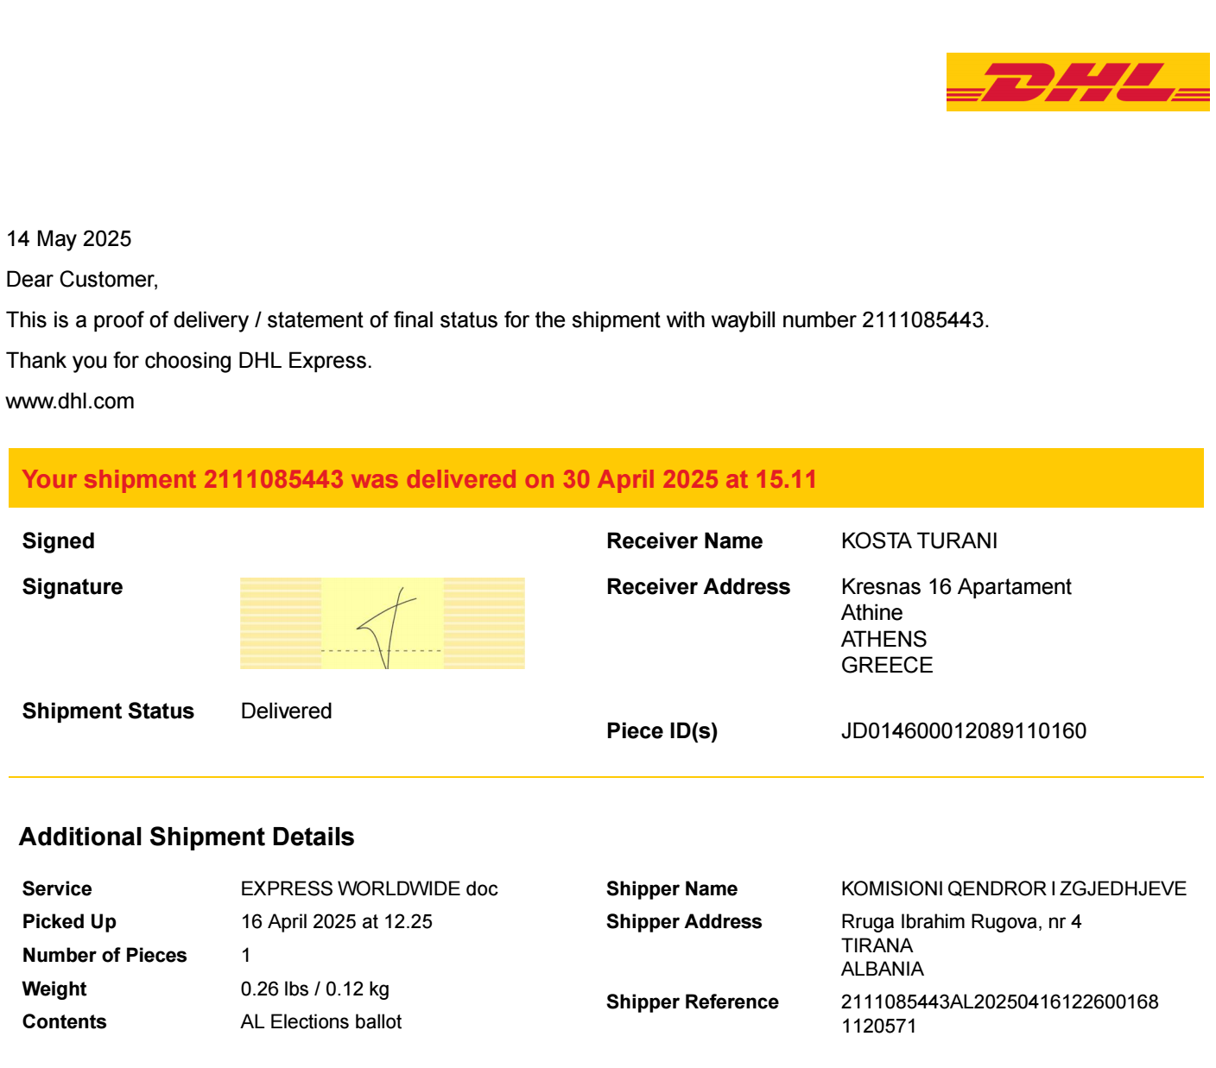

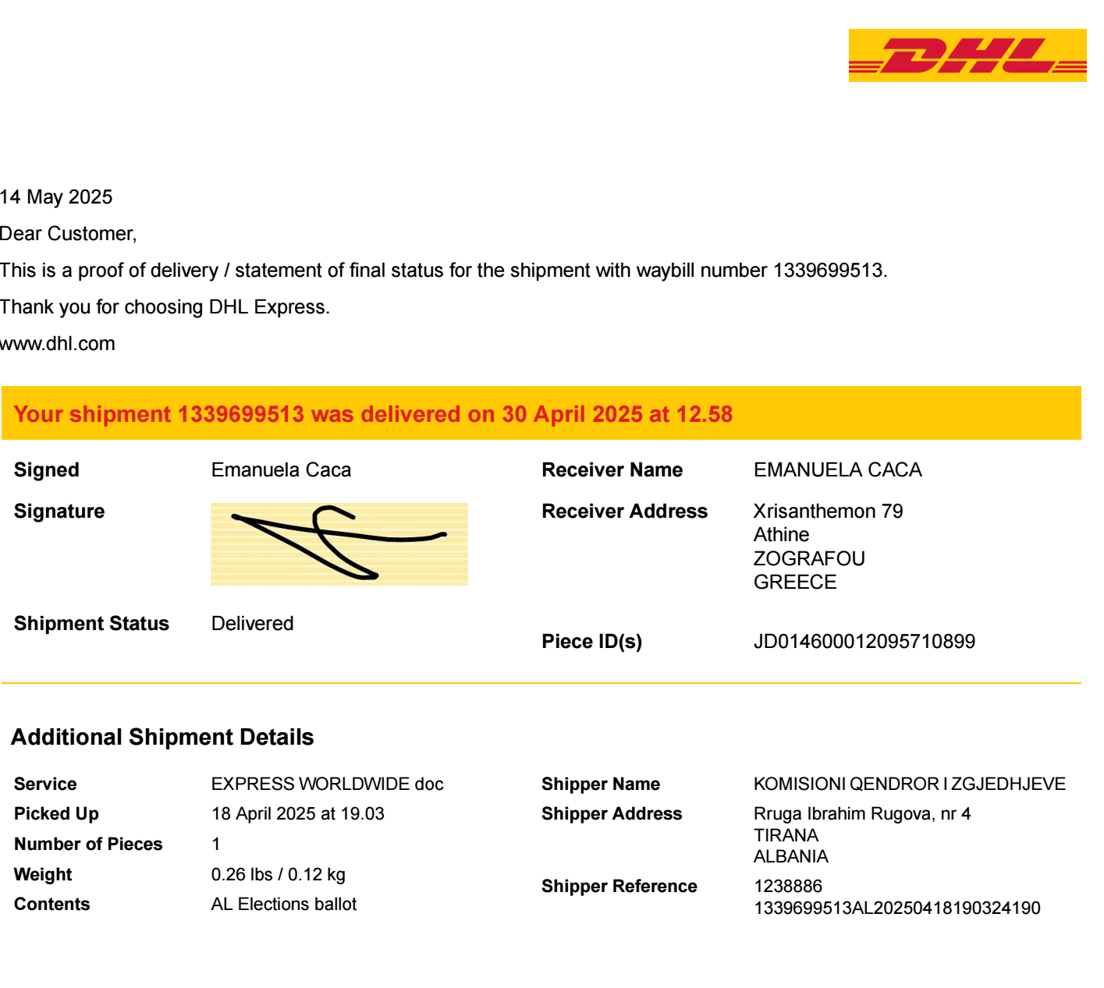
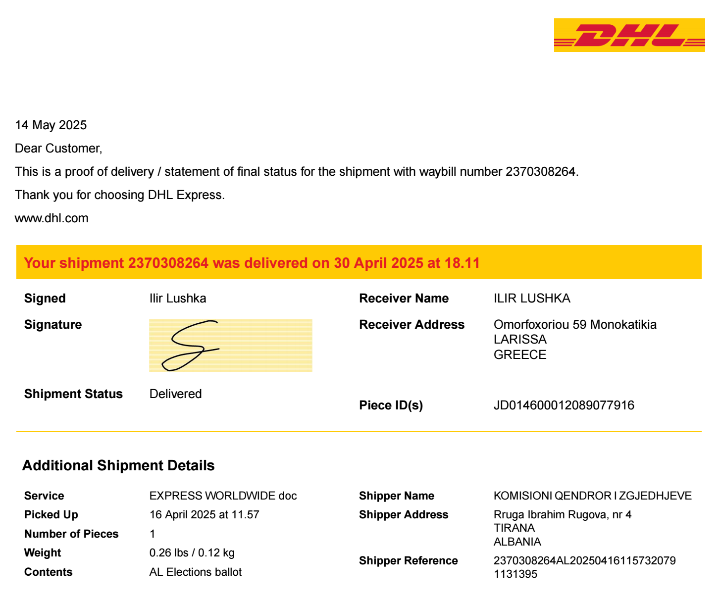
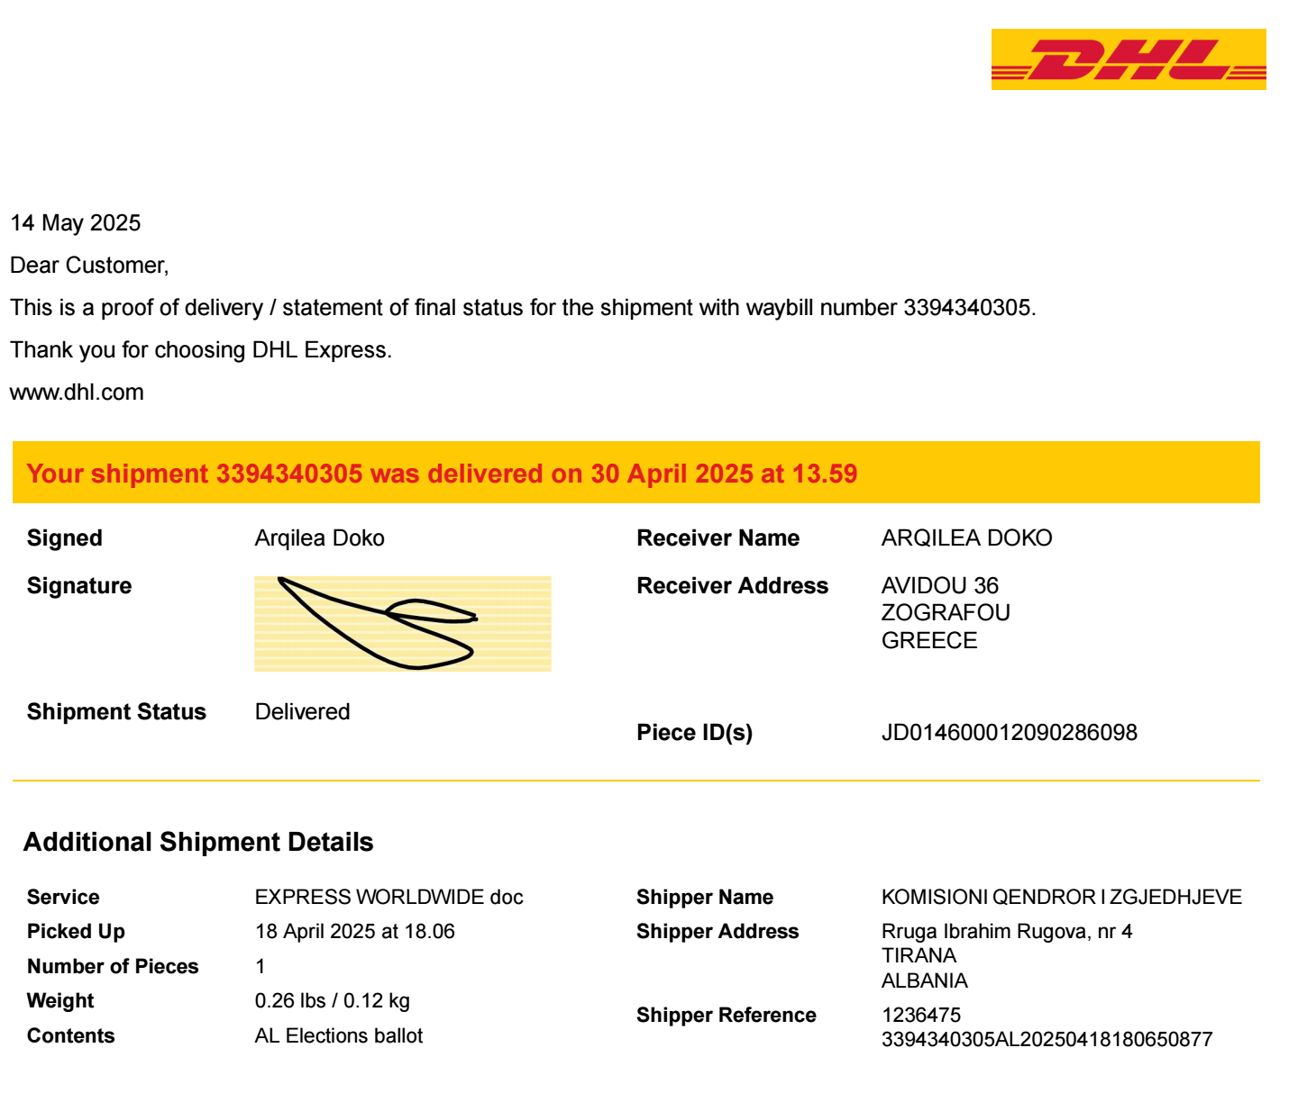
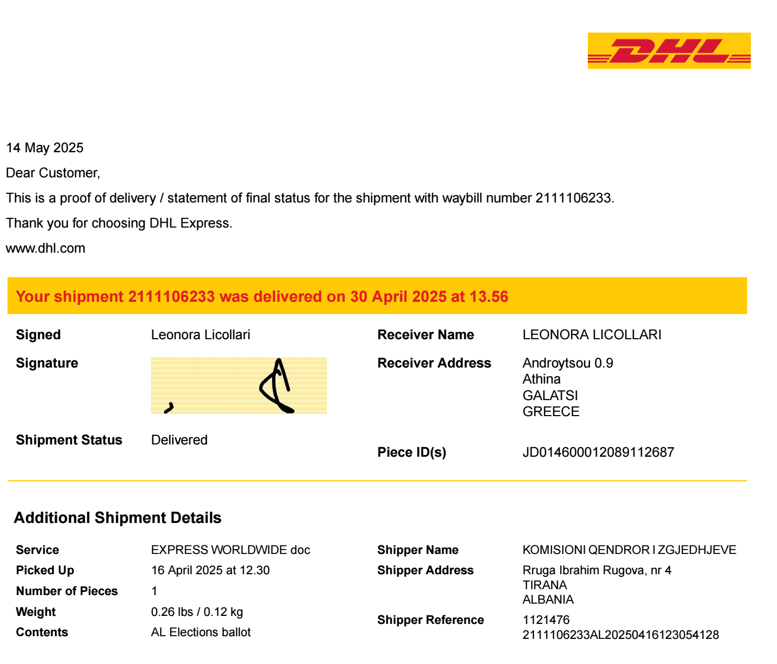

Slide 31
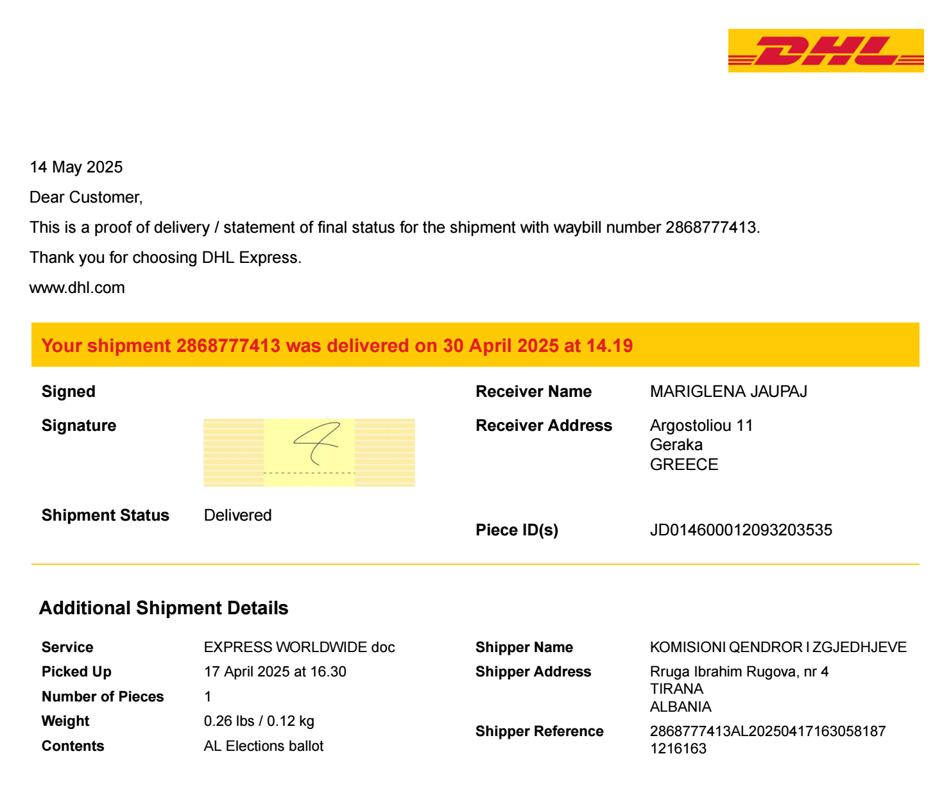
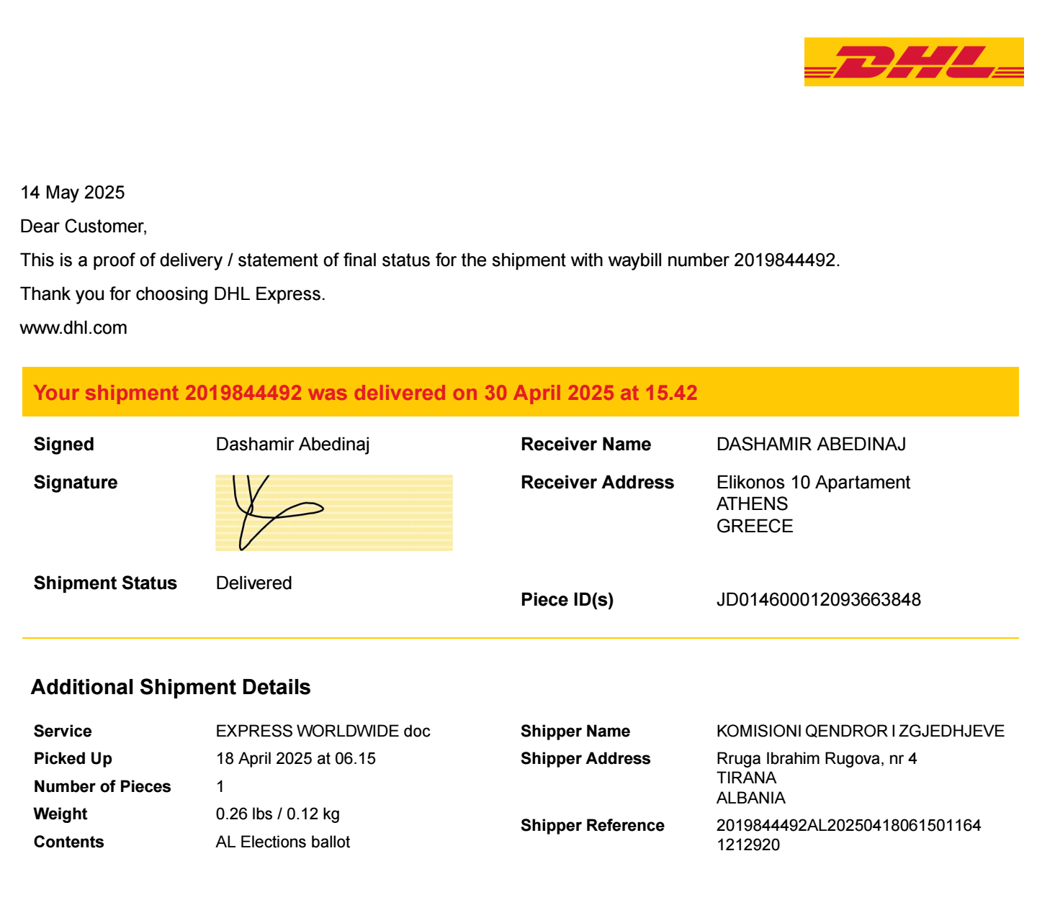
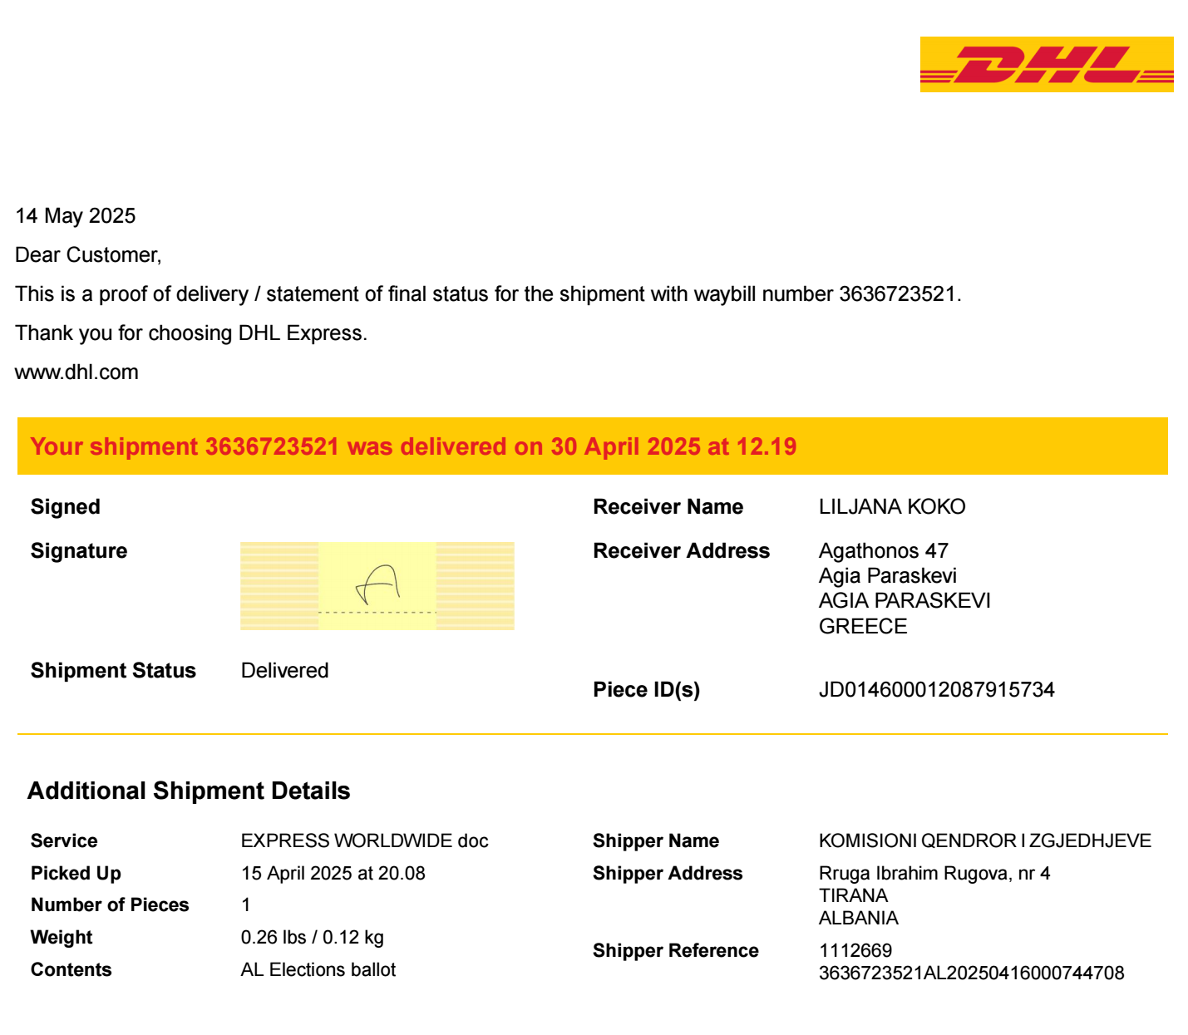
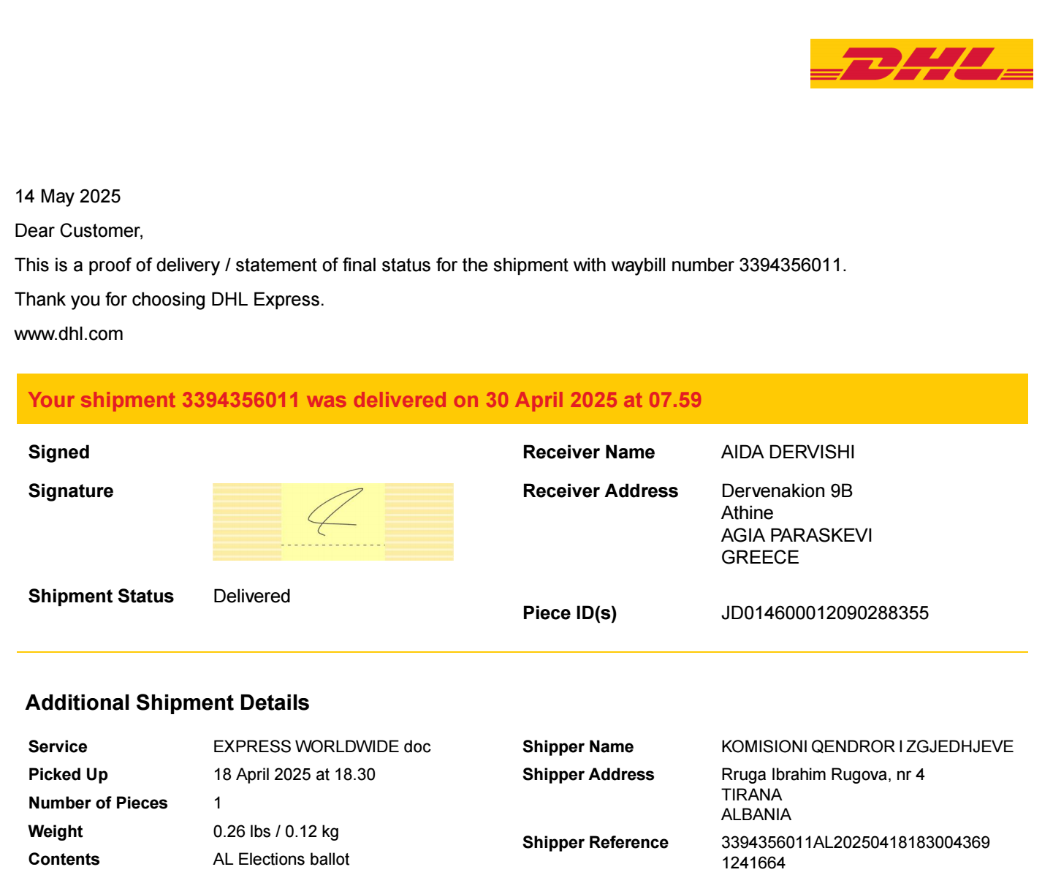
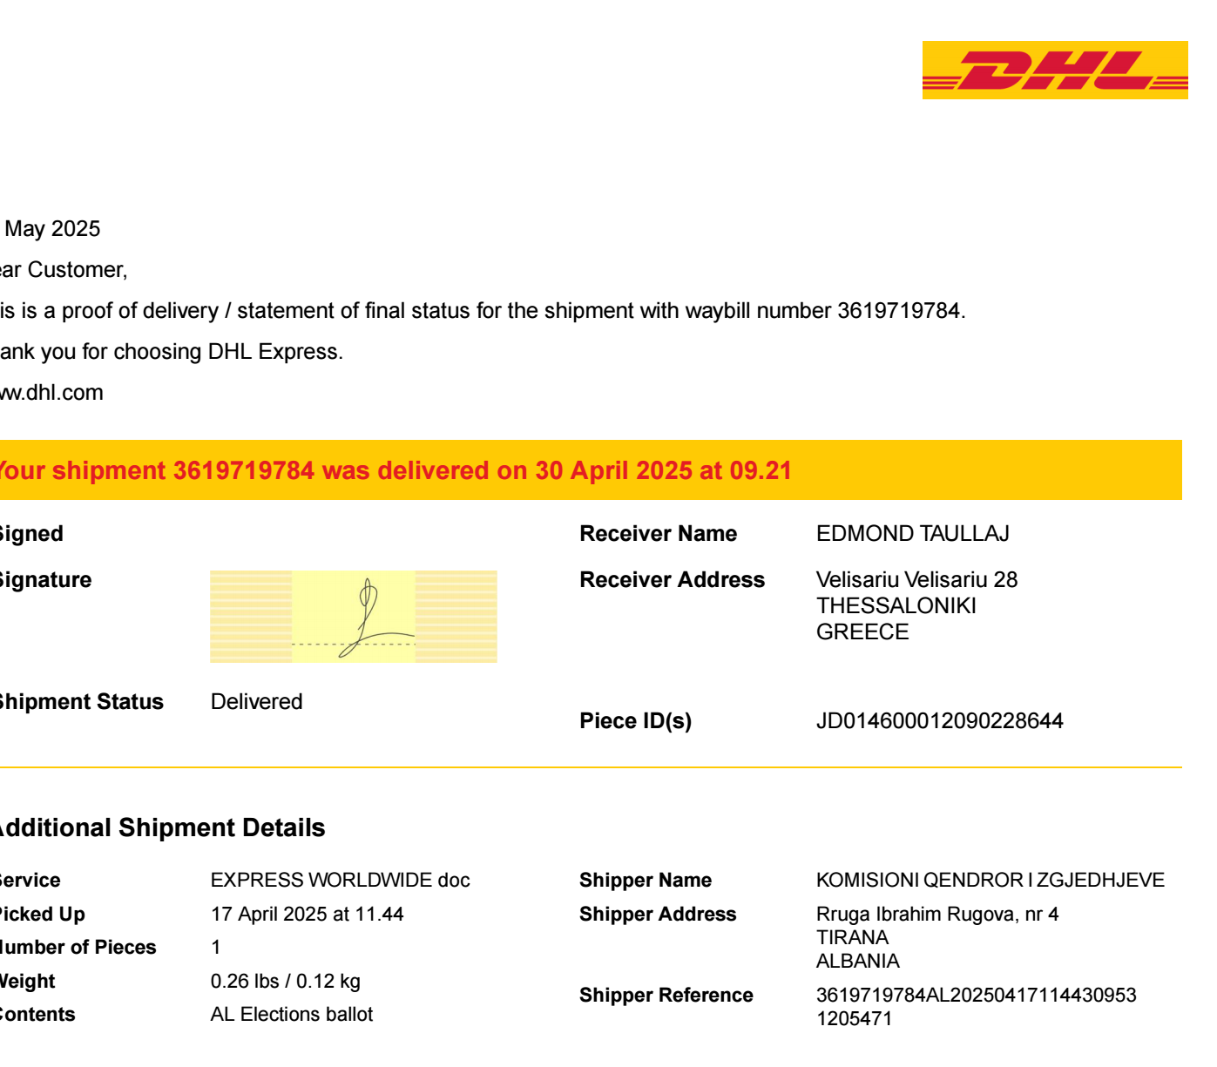
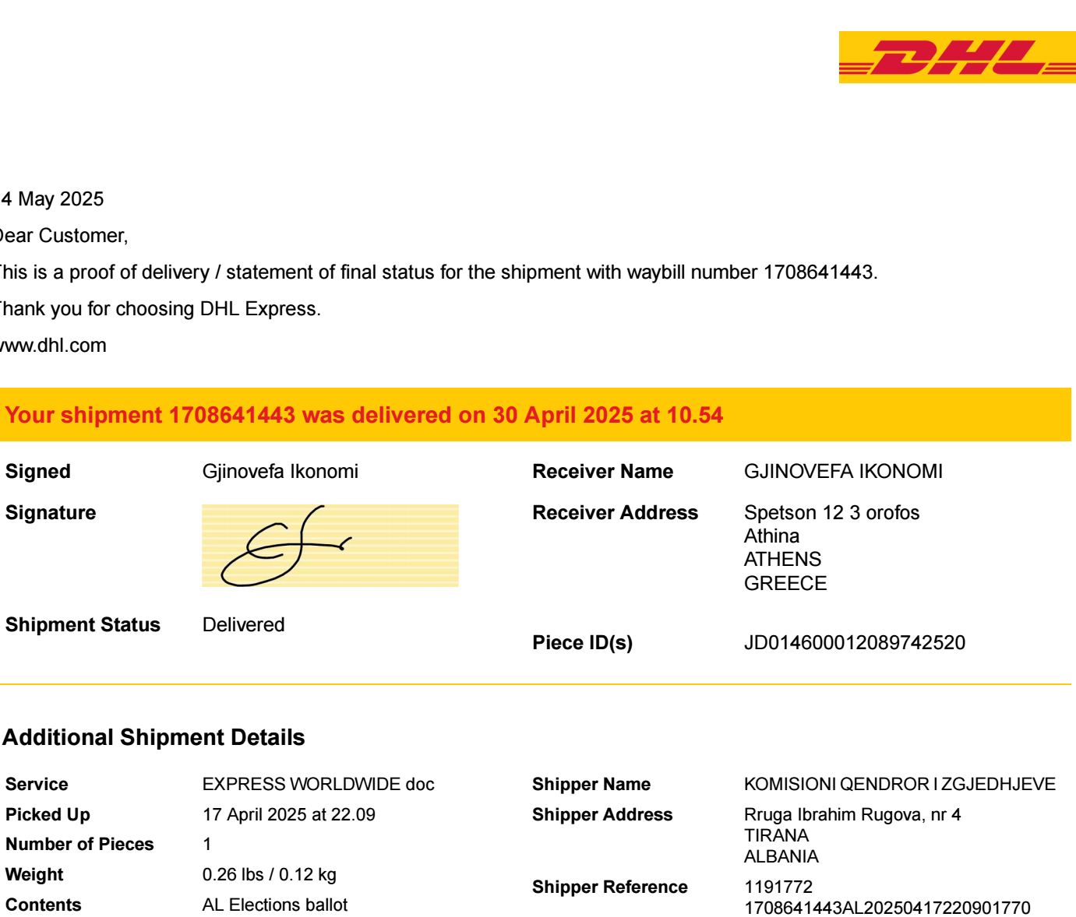

Slide 32
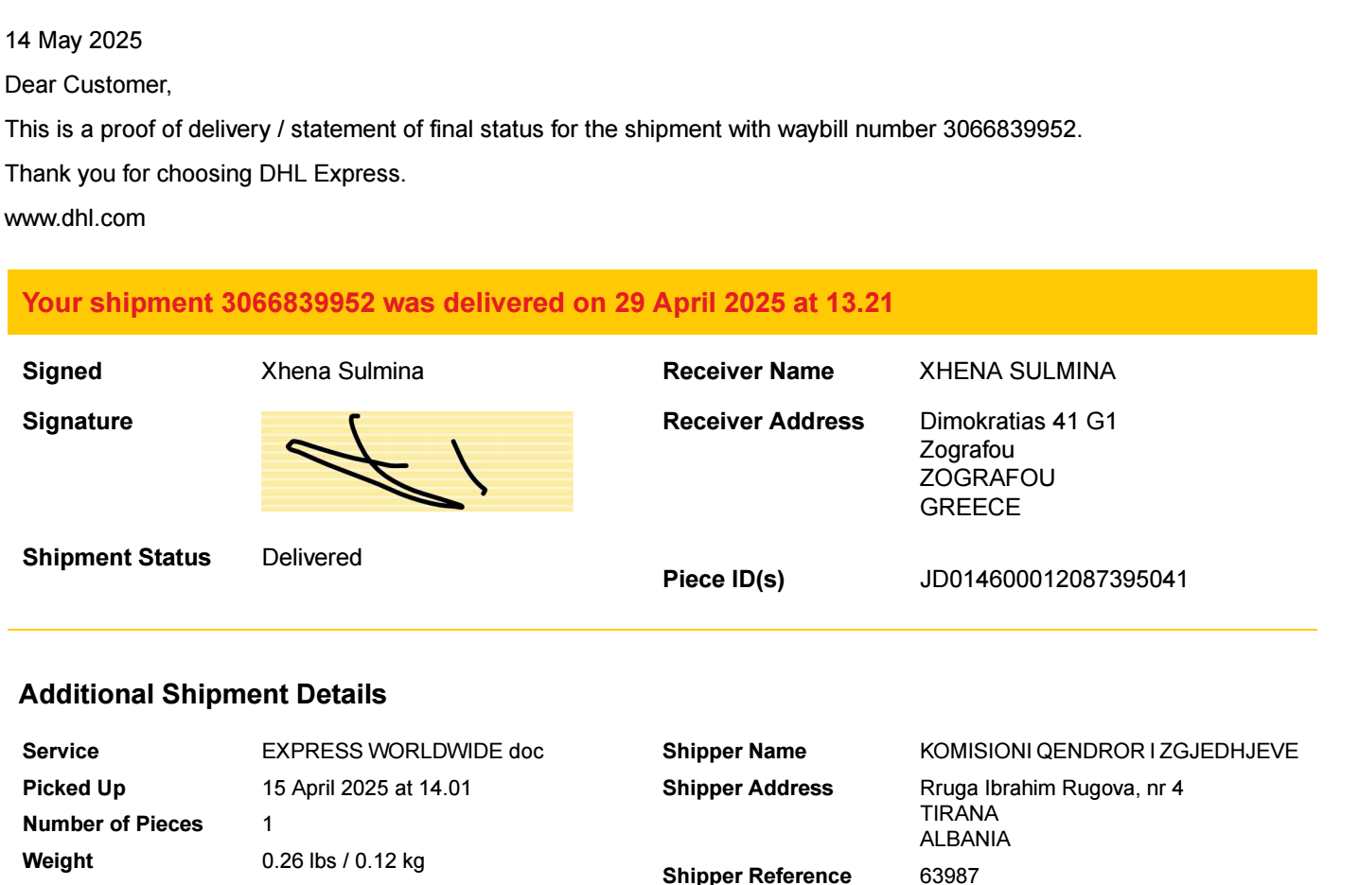
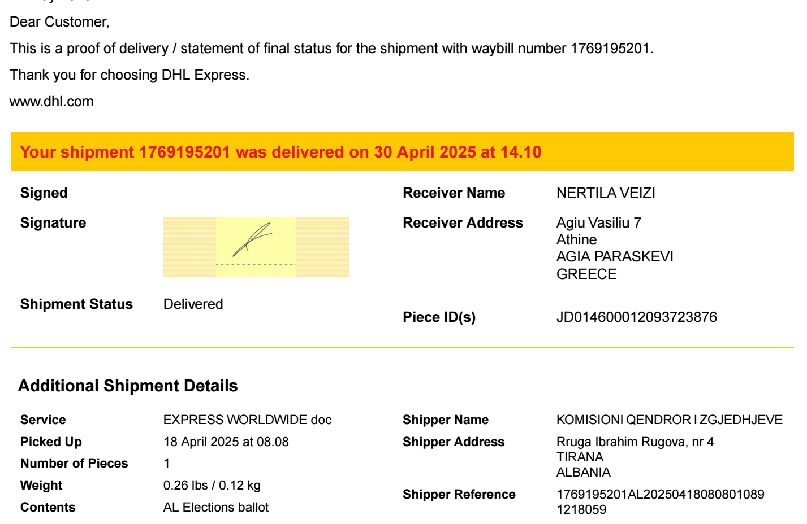
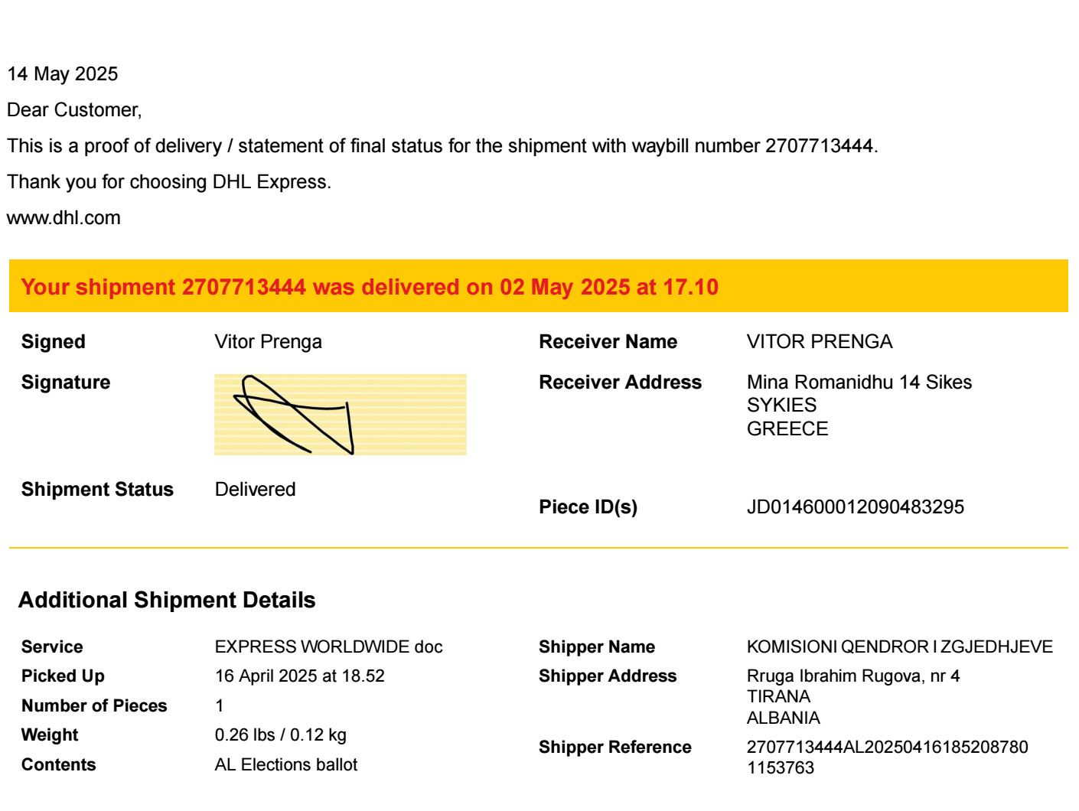
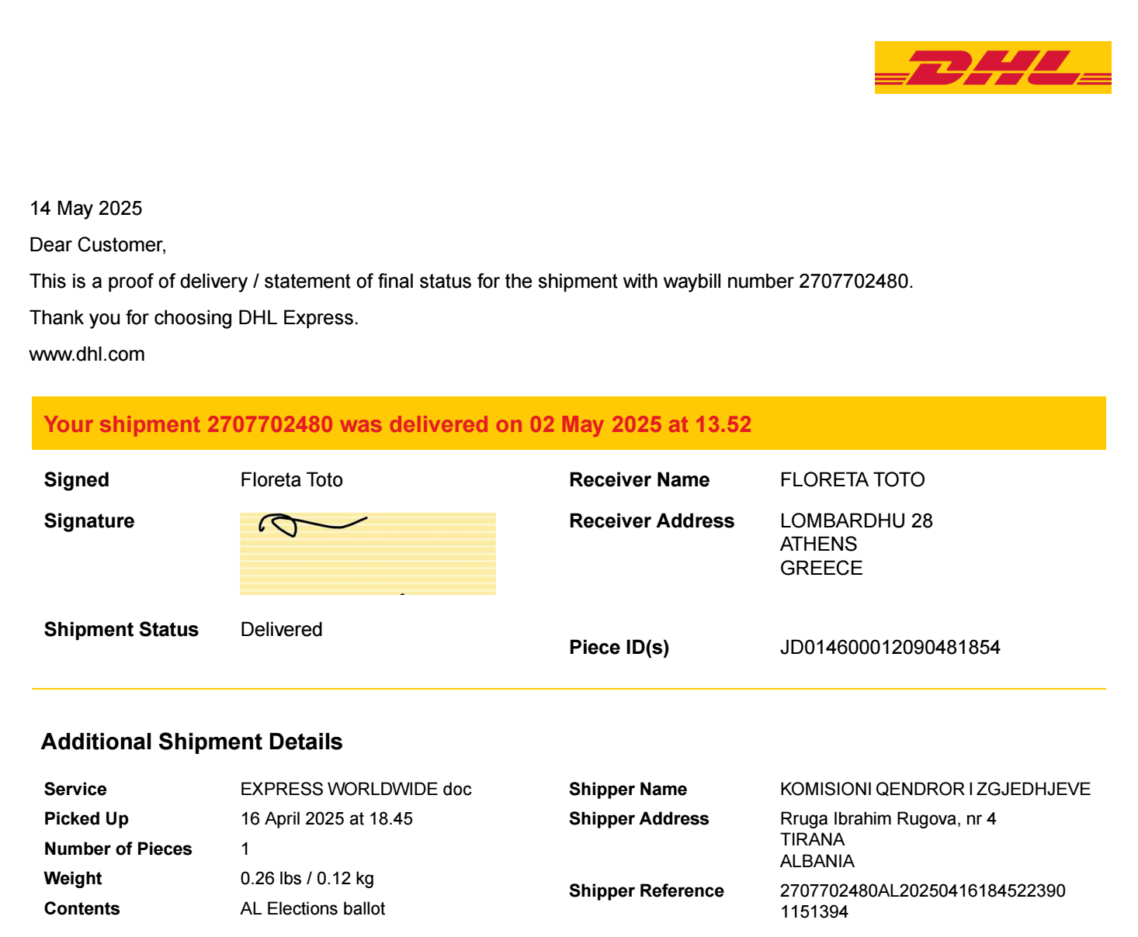


Slide 33
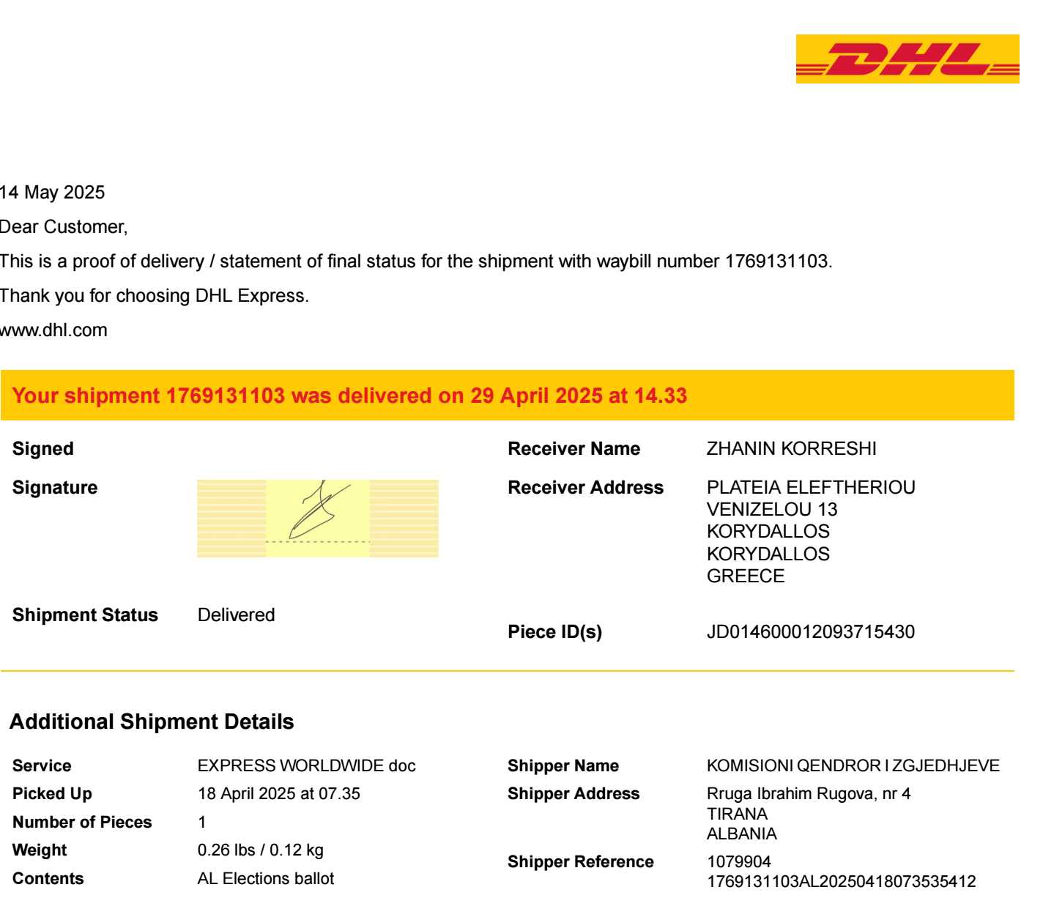
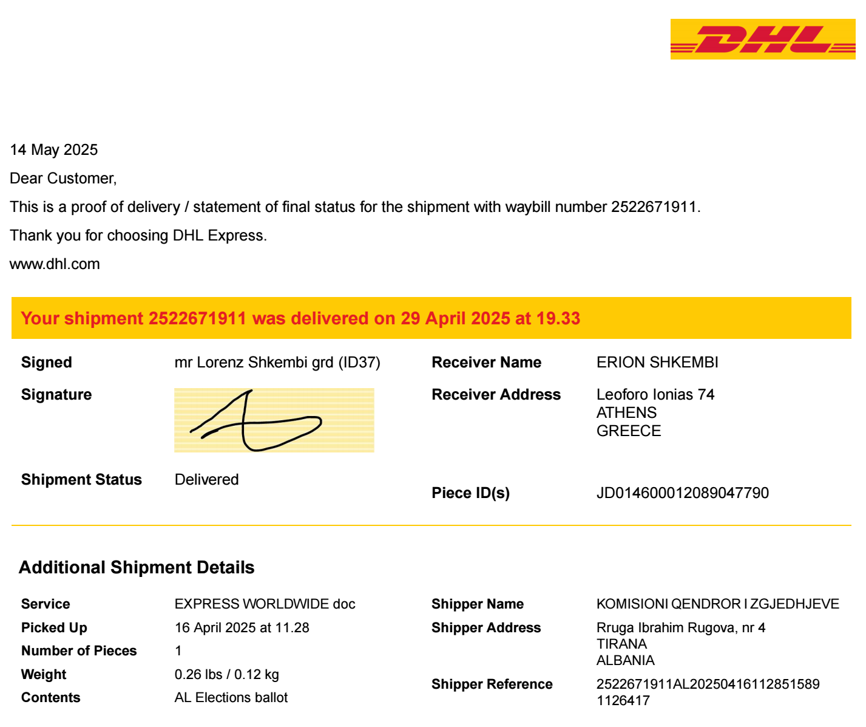
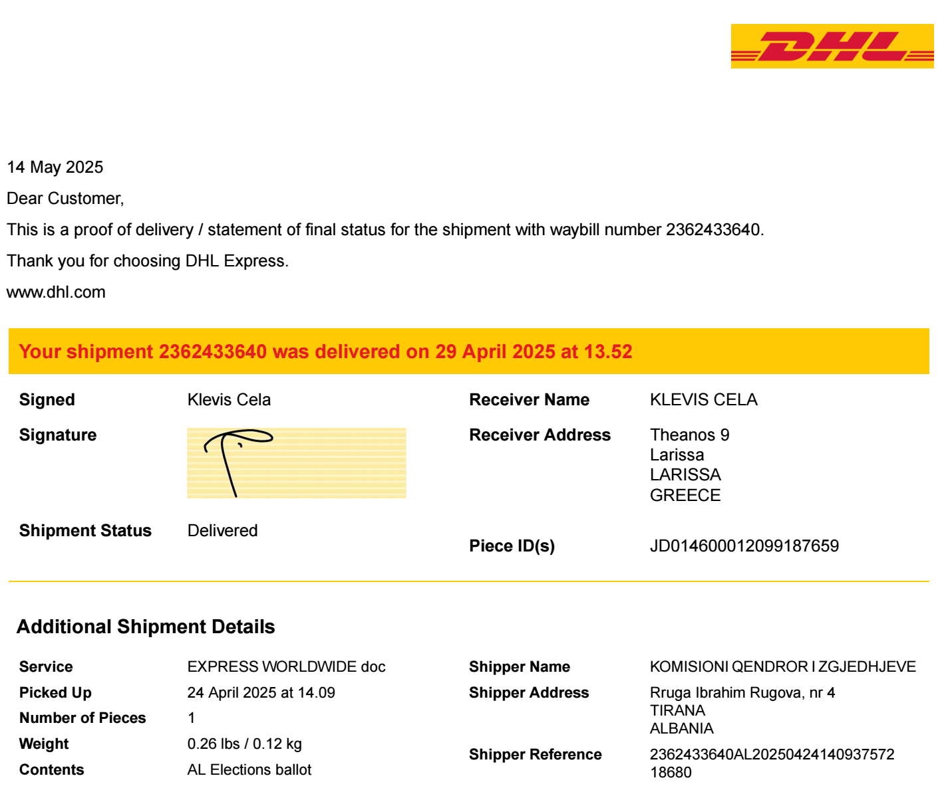
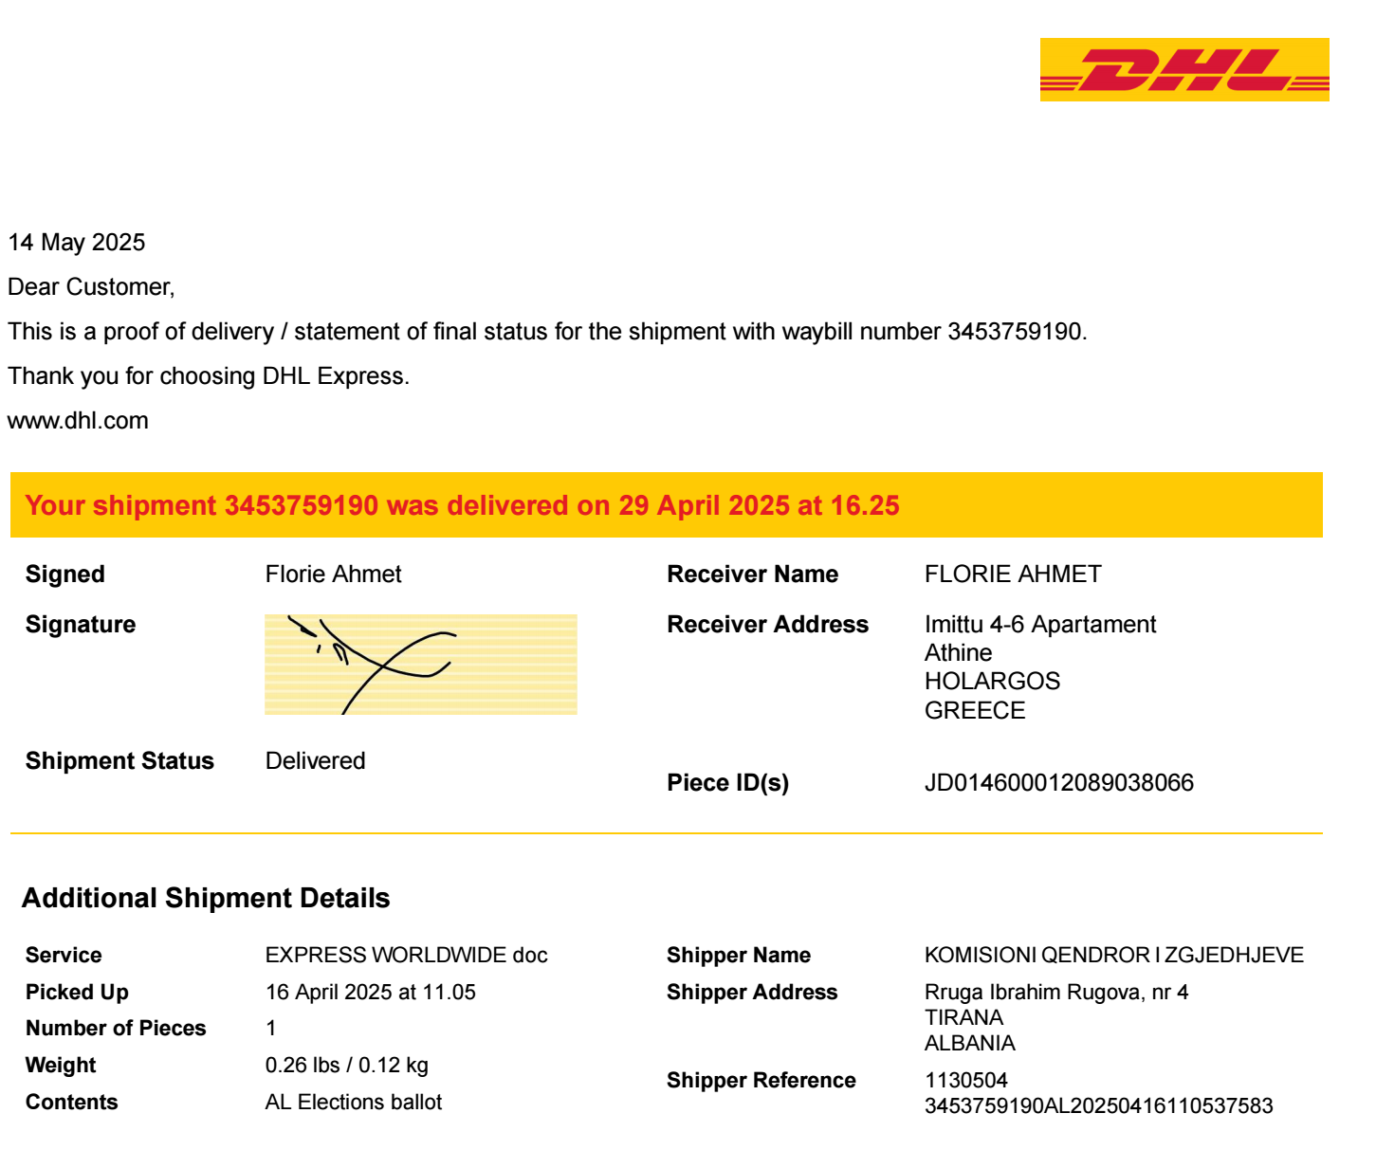
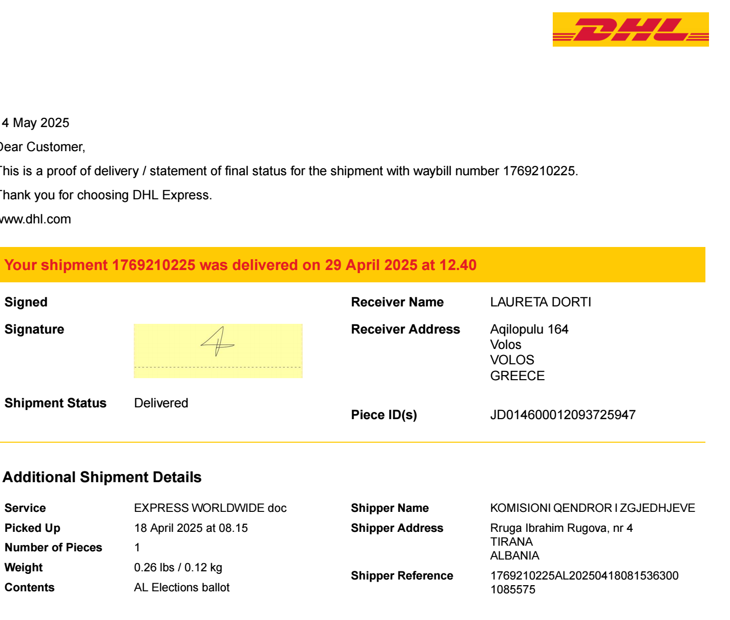


Slide 34
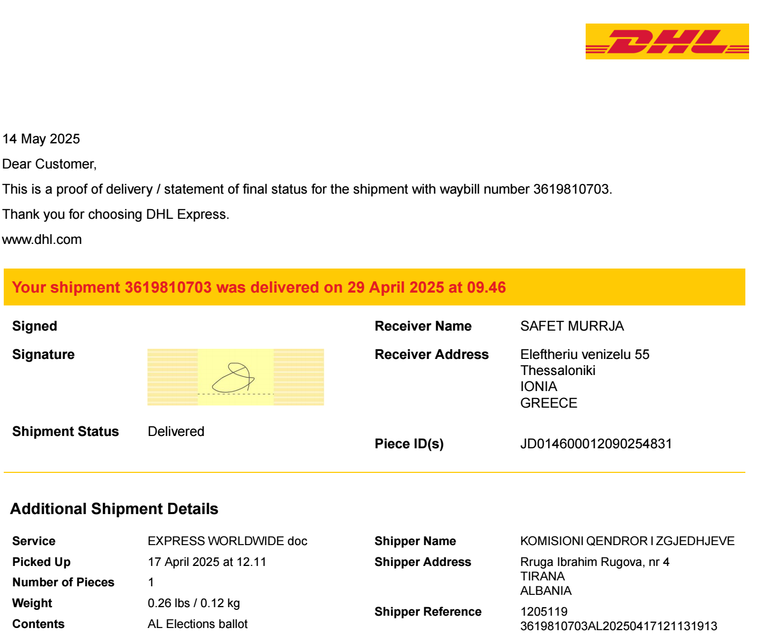
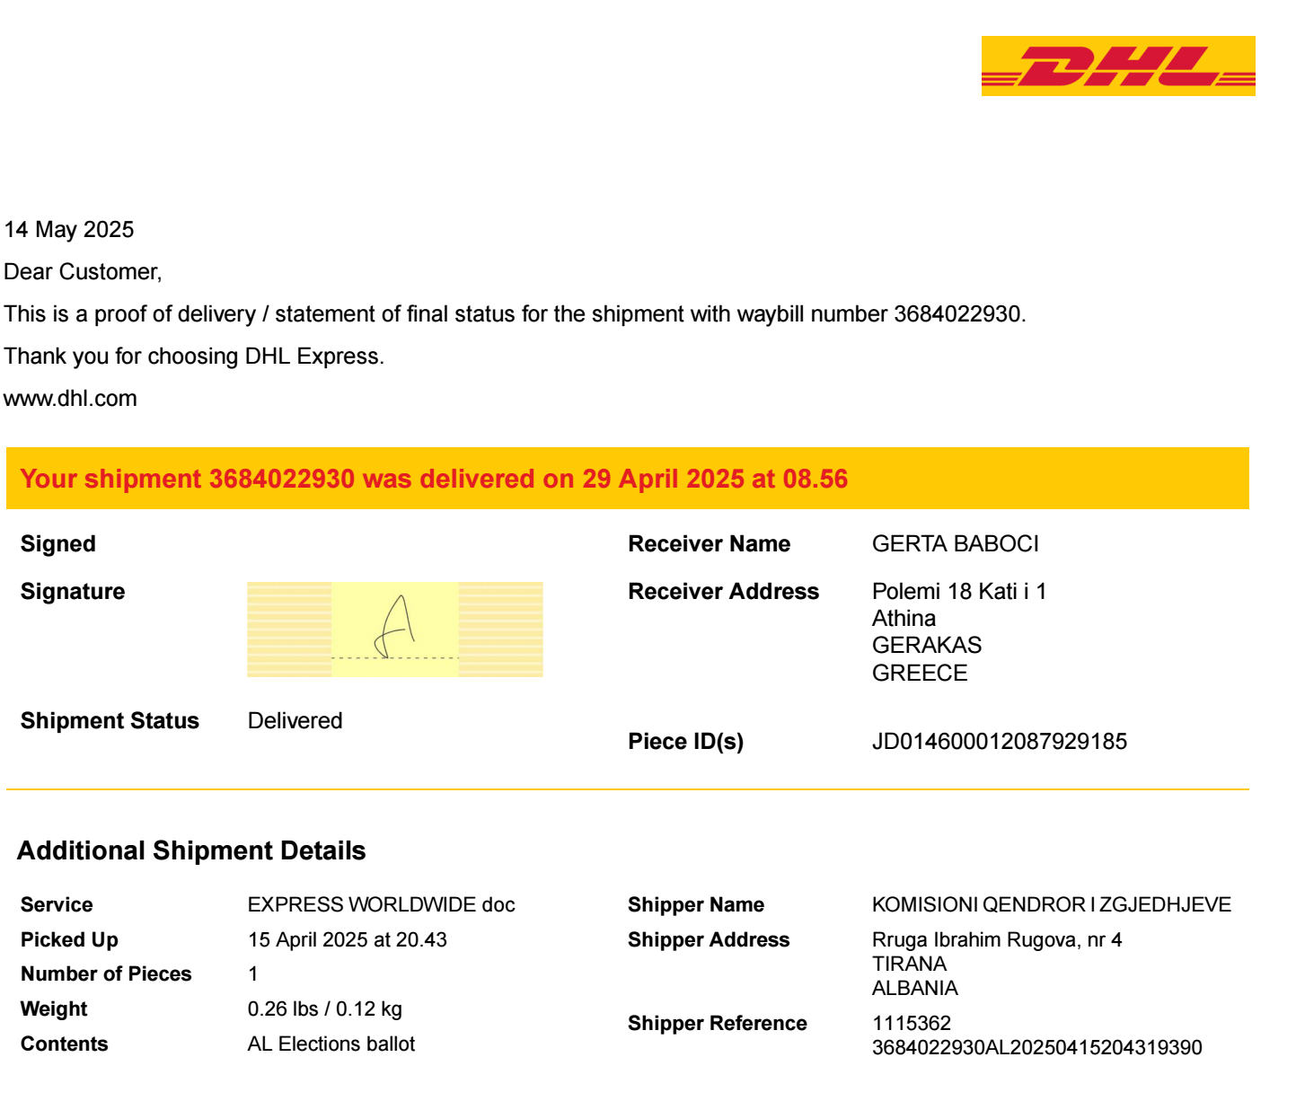

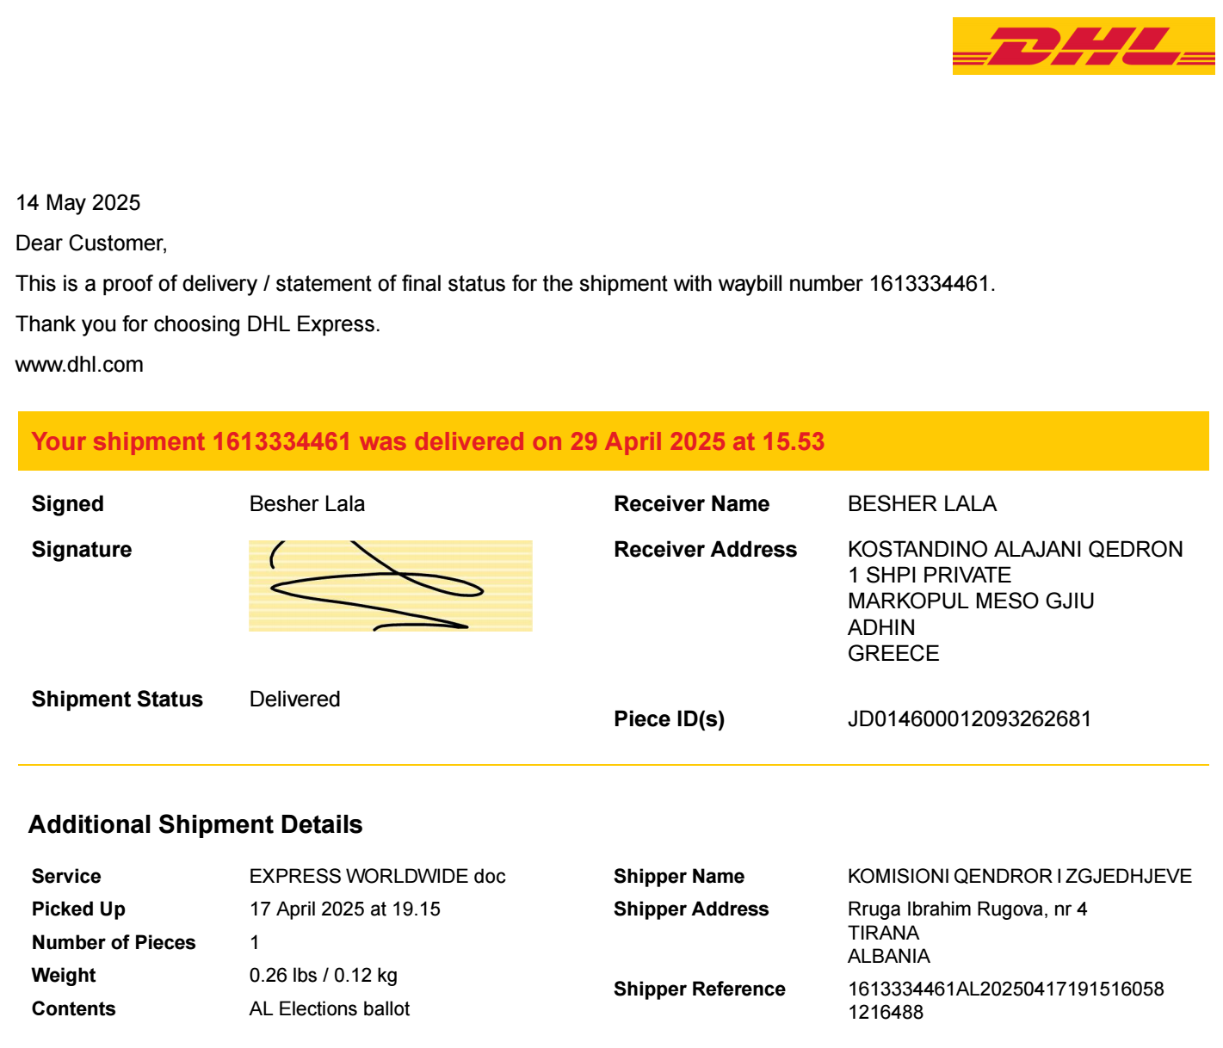
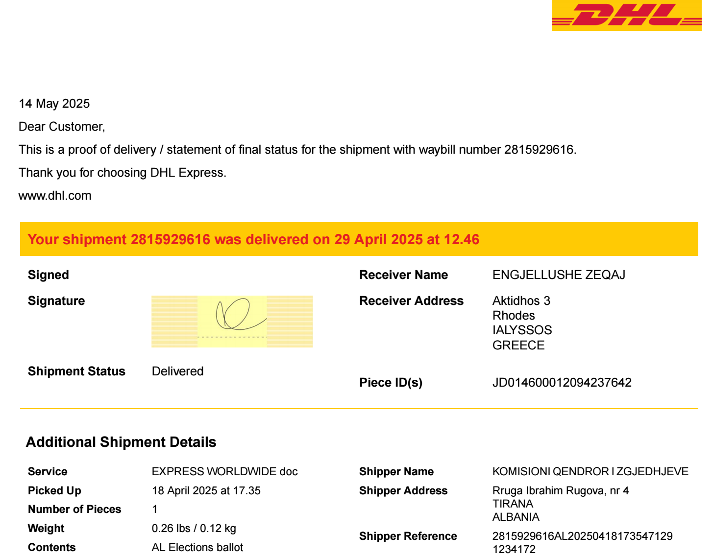

Slide 35
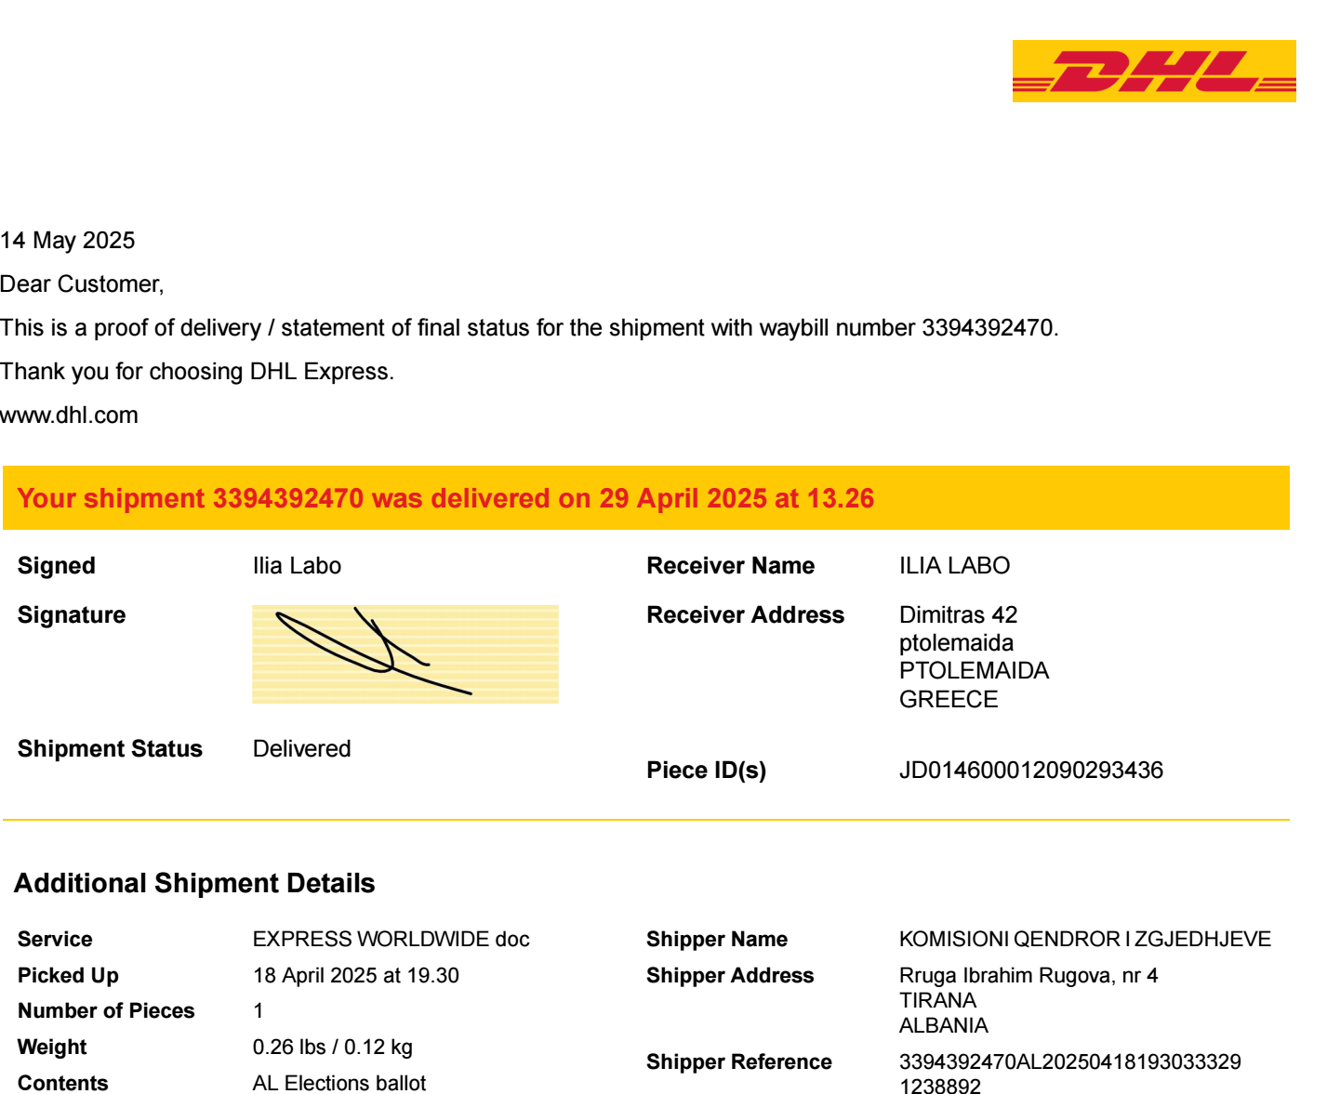
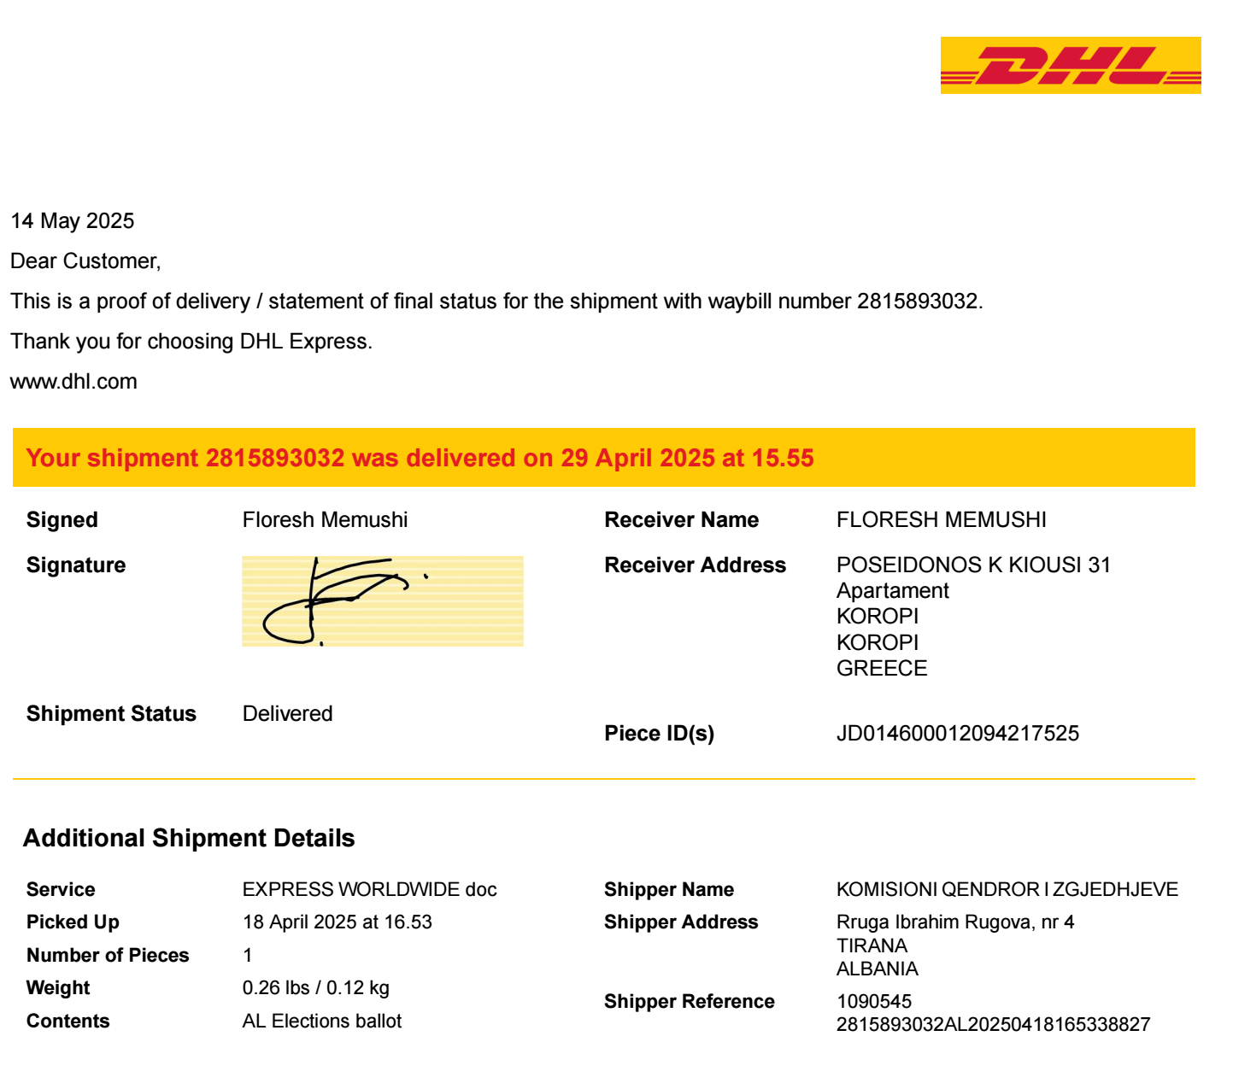
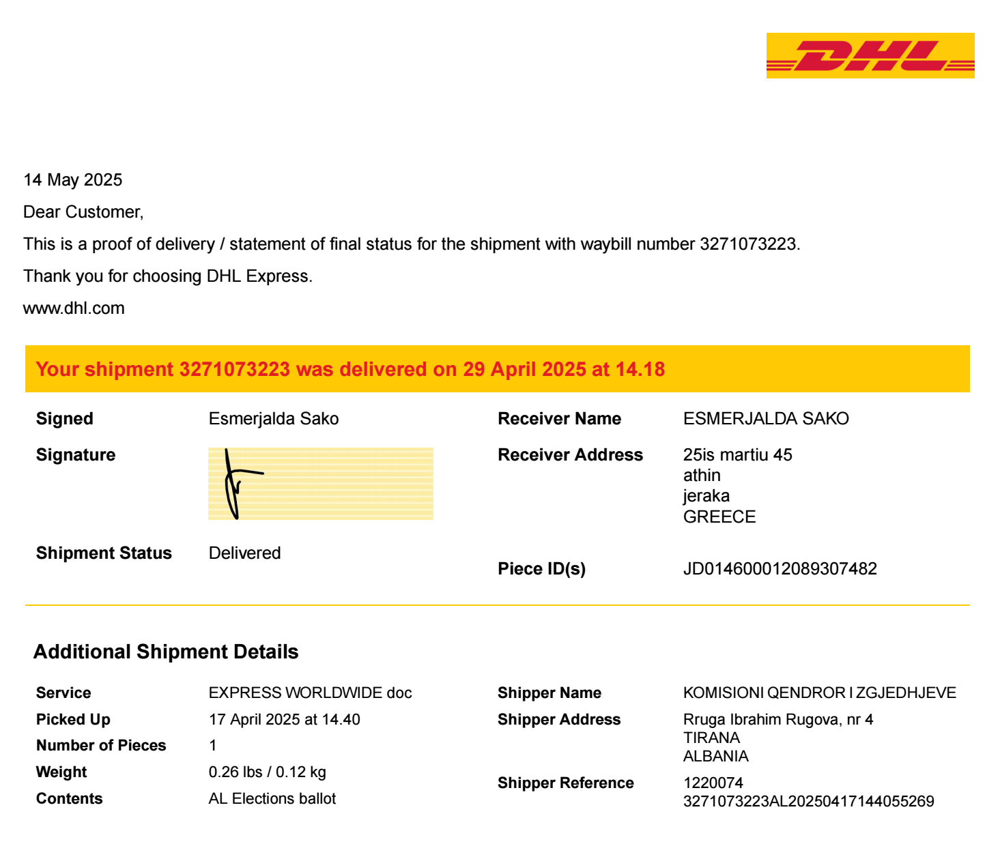
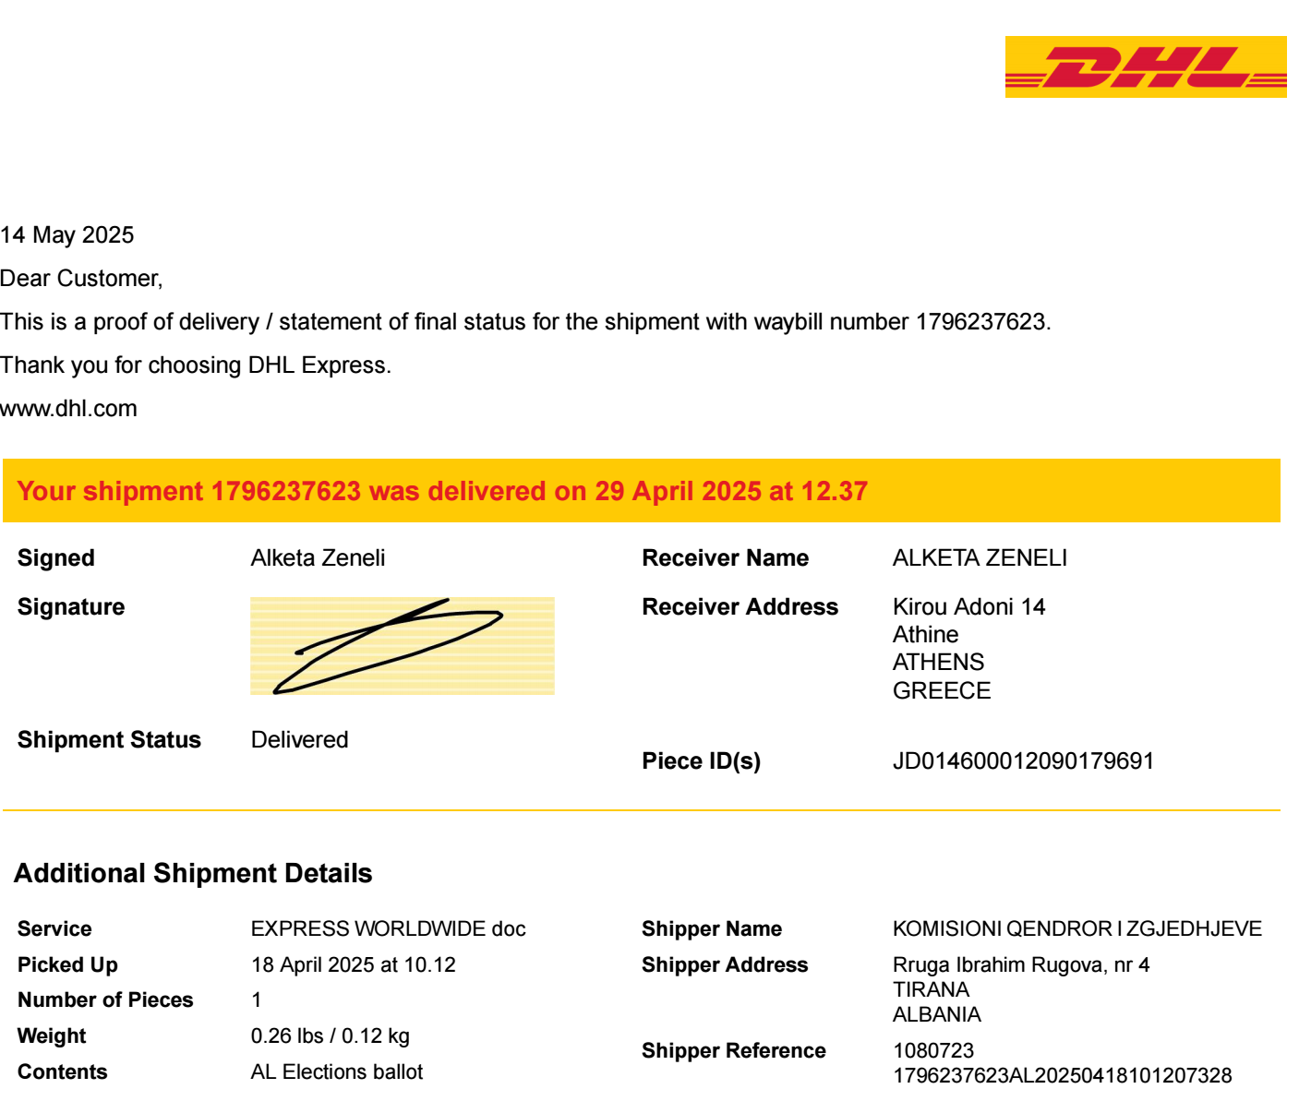
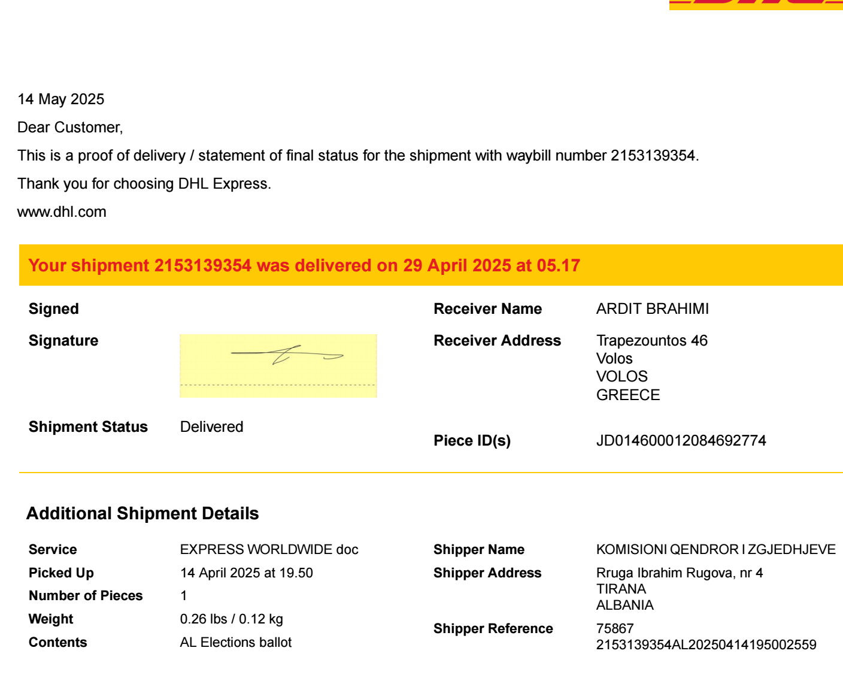
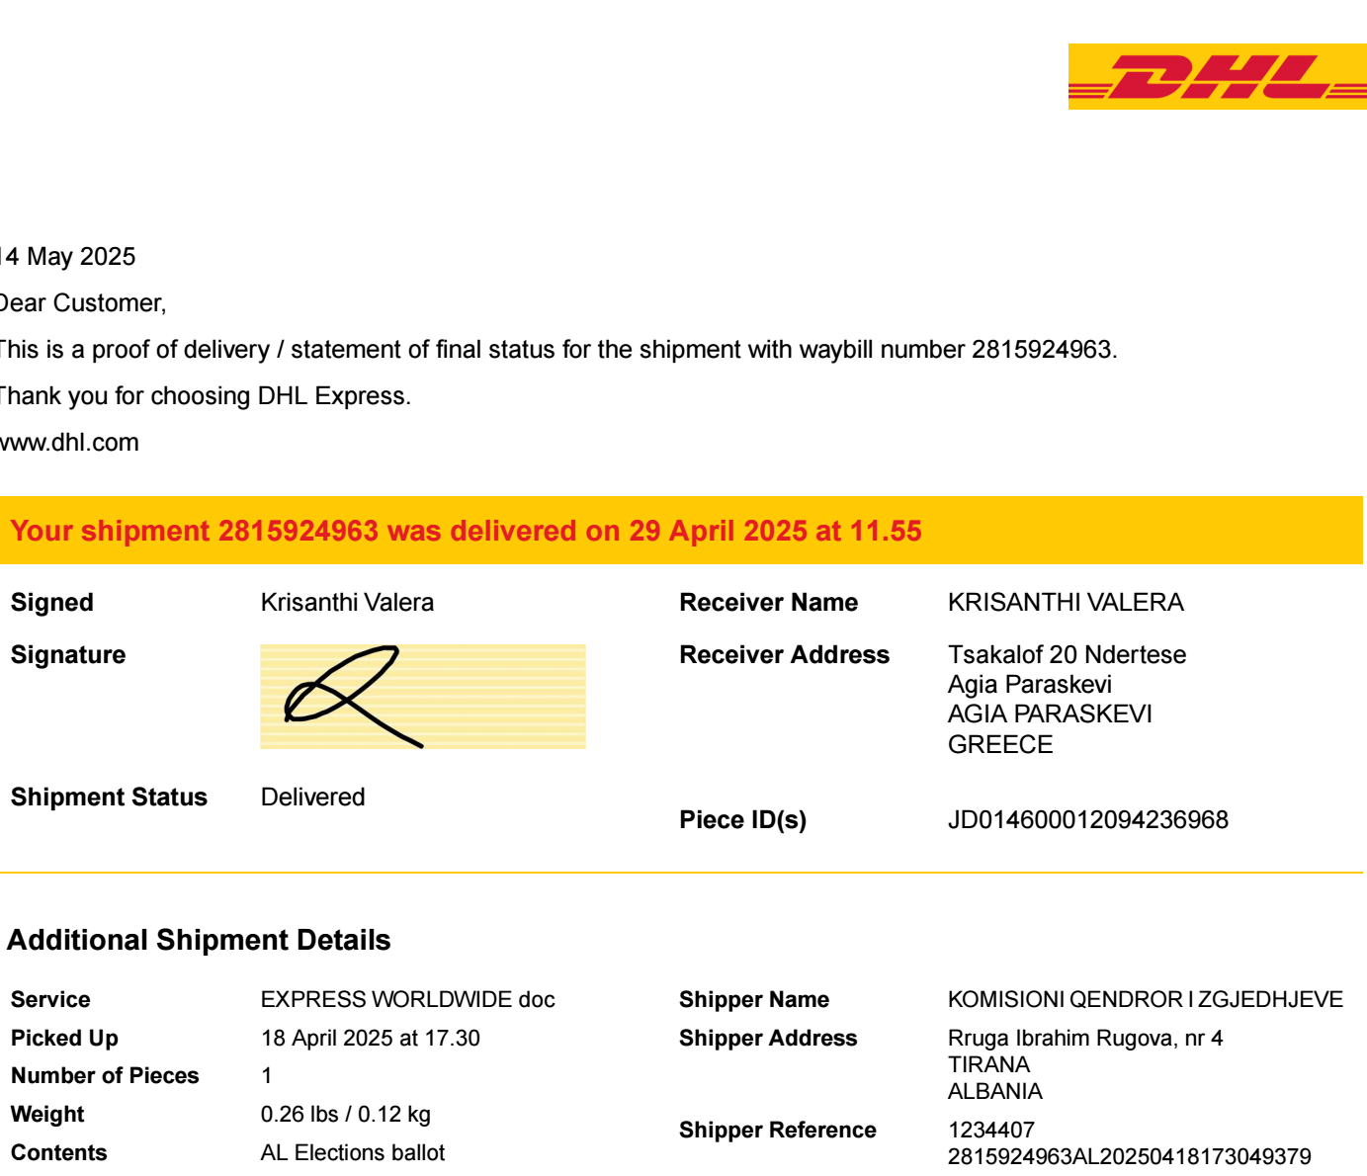

Slide 36







Slide 37






Slide 38







Slide 39







Slide 40







Slide 41







Slide 42







Slide 43
SHENJA TE TJERA

Slide 44



Slide 45







Slide 46







Slide 47




